Slide 1


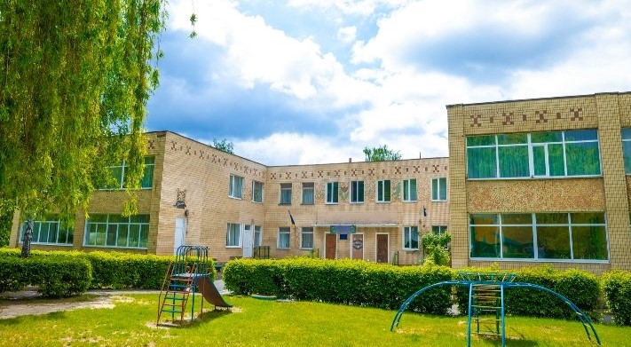
09.09.2025
ЗВІТНА КОНФЕРЕНЦІЯ
перед громадськістю,
батьками та працівниками ЗДО№3
Могилів-Подільської міської ради
за 2024-2025
навчальний рік

Slide 2

Порядок денний:
1. Про вибори голови зборів та секретаря.
2. Про обрання форми голосування та складу лічильної комісії.
3. Про звіт директора ЗДО№3 Берлодян Ж.М.
за 2024-2025н.р.
4. Про оцінювання діяльності керівника ЗДО№3 за 2024-2025н.р.
Відкритий мікрофон

Slide 3
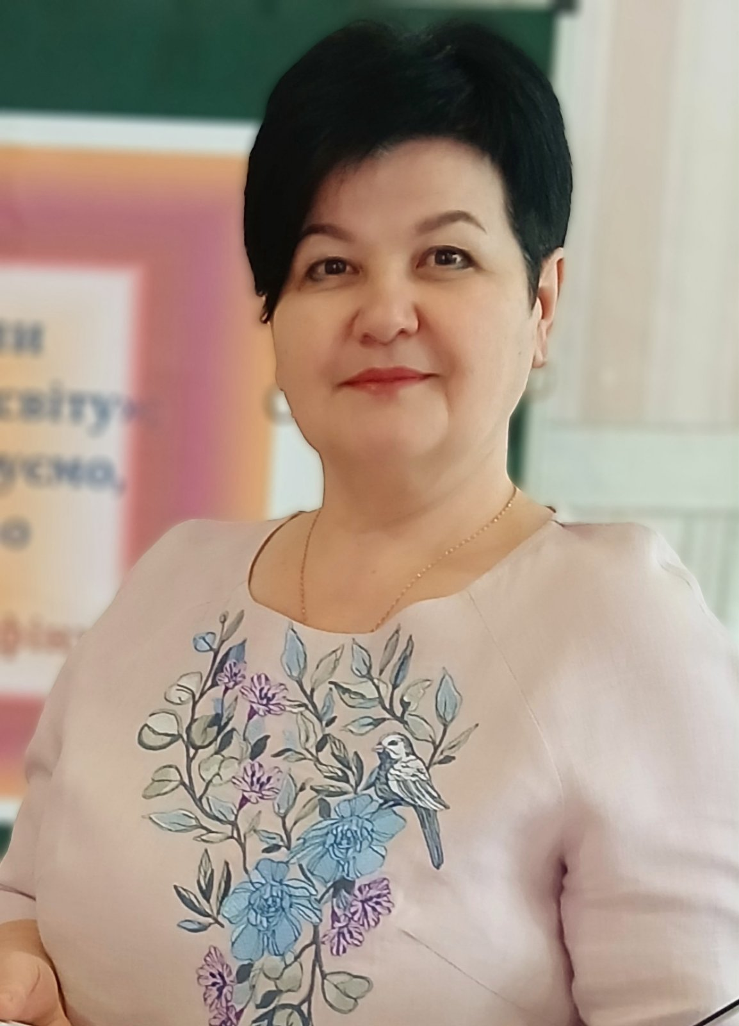
Берлодян Жанна Миколаївна-
українка,
директор Могилів-Подільського закладу дошкільної освіти №3,
освіта повна вища педагогічна, дошкільна
Педагогічний стаж 38 років ,
Стаж роботи на посаді директора – з 18.10.2022 року
За результатами чергової атестації – “відповідає займаній посаді”

Slide 4
1. Забезпечити прозорість, відкритість і демократичність управління закладом дошкільної освіти
2. Стимулювати вплив громадськості на прийняття та виконання керівником ЗДО відповідних рішень у сфері управління

Slide 5
ОРГАНІЗАЦІЙНО-ПРАВОВІ ЗАСАДИ ДІЯЛЬНОСТІ ЗАКЛАДУ ДОШКІЛЬНОЇ ОСВІТИ
Заклад дошкільної освіти №3 здійснює свою діяльність відповідно до нормативних документів та законодавчих актів України:
• Конституції України
• Закону України «Про освіту»
• Закону України «Про дошкільну освіту»
• Закону України «Про охорону дитинства»
• Конвенції про права дитини
• Національної доктрини розвитку освіти України в XXI столітті
• Положення про заклад дошкільної освіти
• Порядку організації діяльності інклюзивних груп у закладах дошкільної освіти
• Статуту та інших розпорядчих документів.

Slide 6
Режим роботи ЗДО№3:
9 год
з 8.00. до 17.00
Діє ранкова чергова група : з 7.30 – 8.00
Та вечірня чергова група : з 17.00 – 17.30
(за заявами та потребами батьків)
Діяльність закладу дошкільної освіти здійснюється згідно :
- Плану роботи на навчальний рік - з 01.09.2024р. до 31.05.2025р.
Плану роботи на літній період - з 01.08.2025р. по 29.08.2025р.

Slide 7
2024-2025 навчальний рік
8 груп в очному режимі: 234 дитини | - 1 група раннього віку ( діти до 3 років) 1 різновікова (від 2 до 4років) -6 груп дошкільного віку:
 |  | -2 групи – молодшого дошкільного віку -2 групи – середнього дошкільного віку -2 групи – старшого дошкільного віку
ЗДО має: | Музичний зал | Логопедичний кабінет
 | Спортивний зал | Кабінет психолога
 | Ресурсну кімнату | Медичний кабінет ізолятор
 | Театральну кімнату | Методичний кабінет
 | Українську світлицю | Музичний кабінет
 | 8 ігрових майданчиків - Сад, город

Slide 8
24- педагогічних
КАДРОВЕ ЗАБЕЗПЕЧЕННЯ
23- технічних
2024-2025навчальний рік
  Завгосп
Діловод
Комірник
Каштелян
2 машиніста з прання
2 кухаря
2 підсобних робітника
Прибиральниця
2 сторожа
8 помічників вихователів
двірник
робітник з обслуговування
-кочегари
  Директор
Вихователь-методист
Практичний психолог
Інструктор з фізкультури
Музичний керівник
13 вихователів
5 асистентів вихователів
49
працівників
2 - медичних
2 сестри медичних старших

Slide 9
Збереження та зміцнення здоров’я дітей, шляхом інтеграції сучасних оздоровчих та спортивних практик в процесі фізкультурно-оздоровчої роботи в ЗДО
Методична діяльність
2024-2025н.р.
Виконання завдань
Базового компонента дошкільної освіти
Формування соціально-громадянської компетентності дошкільників засобами національно-патріотичного виховання
Освітньої програми для дітей від 2- х до 7 років
“Дитина” та програми «Освіта та піклування»
Реалізація пріоритетних завдань річного плану ЗДО№3
Самооцінювання діяльності закладу за напрямом «Освітнє середовище»

Slide 10
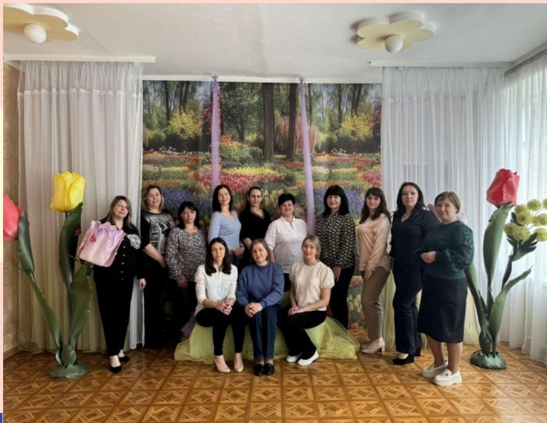
Підвищення фахового рівня педагогів
АТЕСТАЦІЯ - 2025

Slide 11
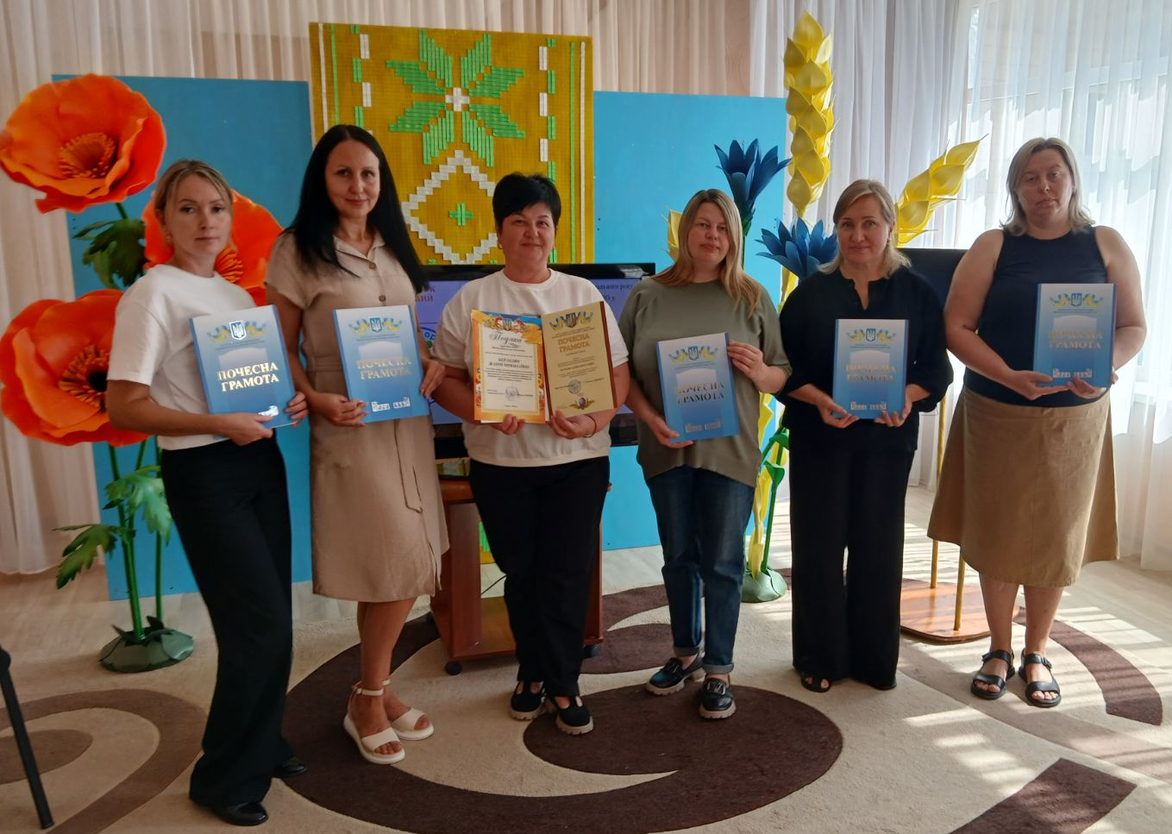
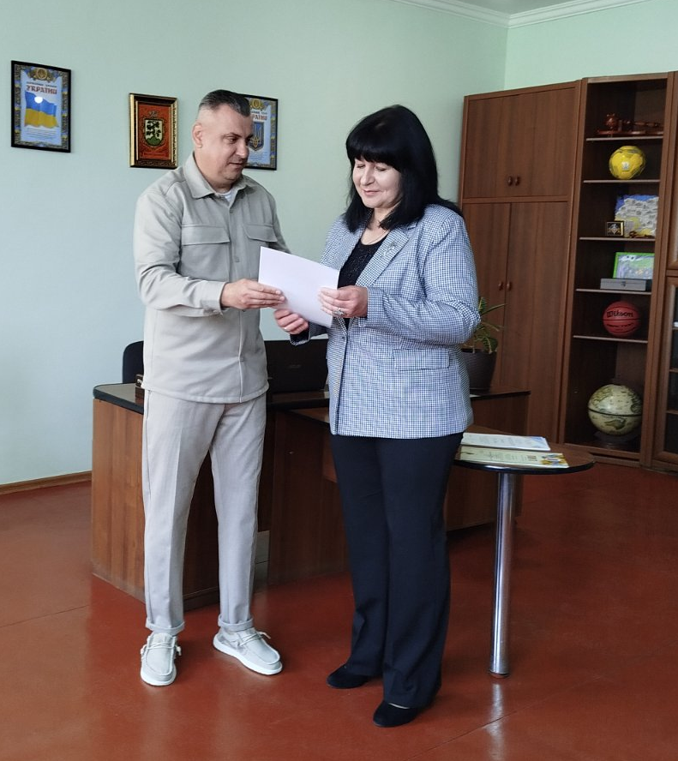
Підвищення професійної майстерності педагогів

Slide 12
Заради
БЕЗПЕКИ, РОЗВИТКУ, ЗДОРОВ’Я,
КОМФОРТУ ДІТЕЙ
У взаємодії та співпраці
Із засновником- Могилів-Подільською міською радою
З колективом працівників ЗДО
З управлінням освіти Могилів-Подільської міської ради
З родинами вихованців
Дбаємо про всебічний гармонійний розвиток вихованців дошкілля!

Slide 13
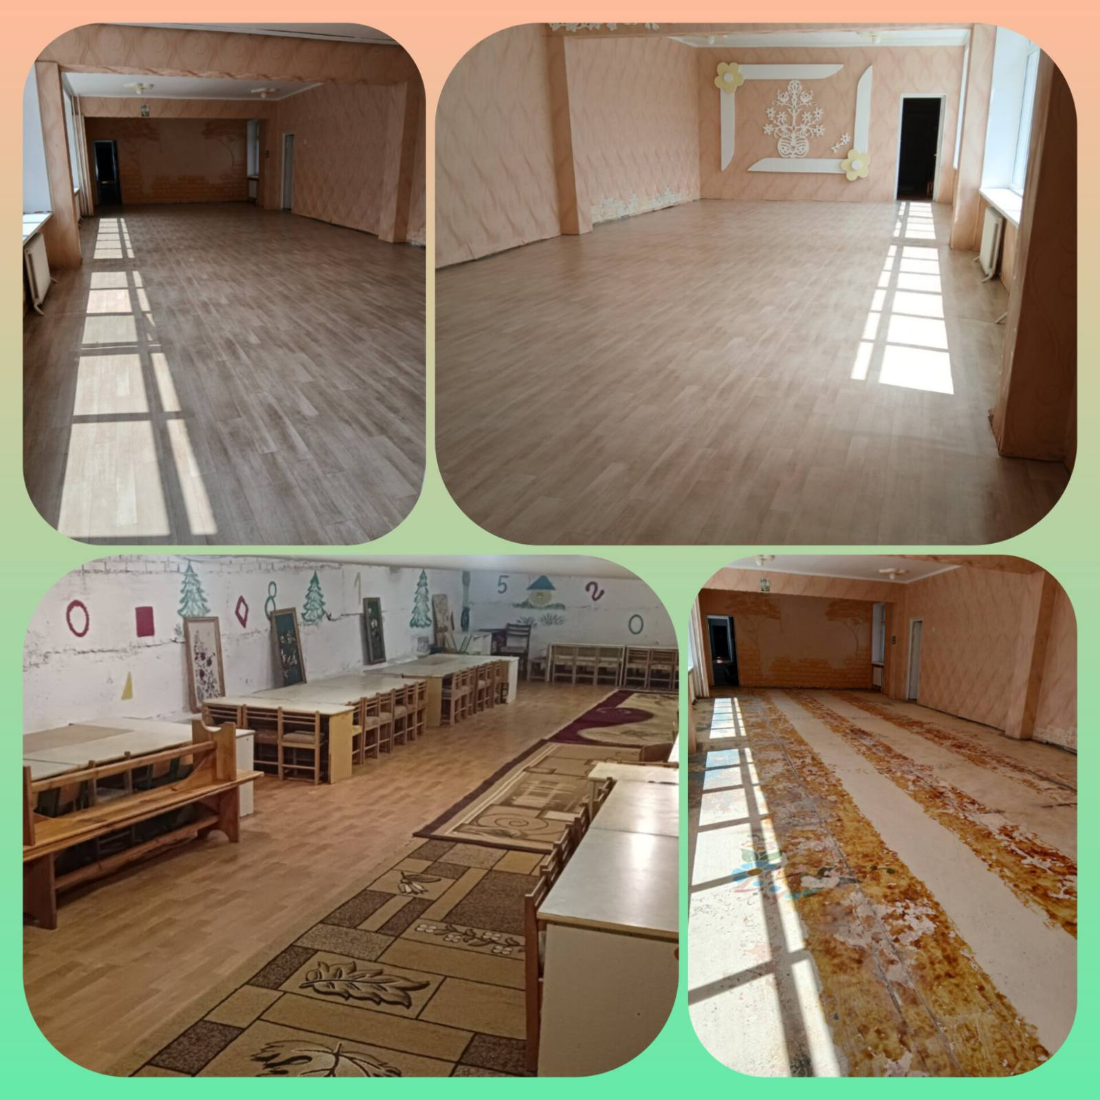
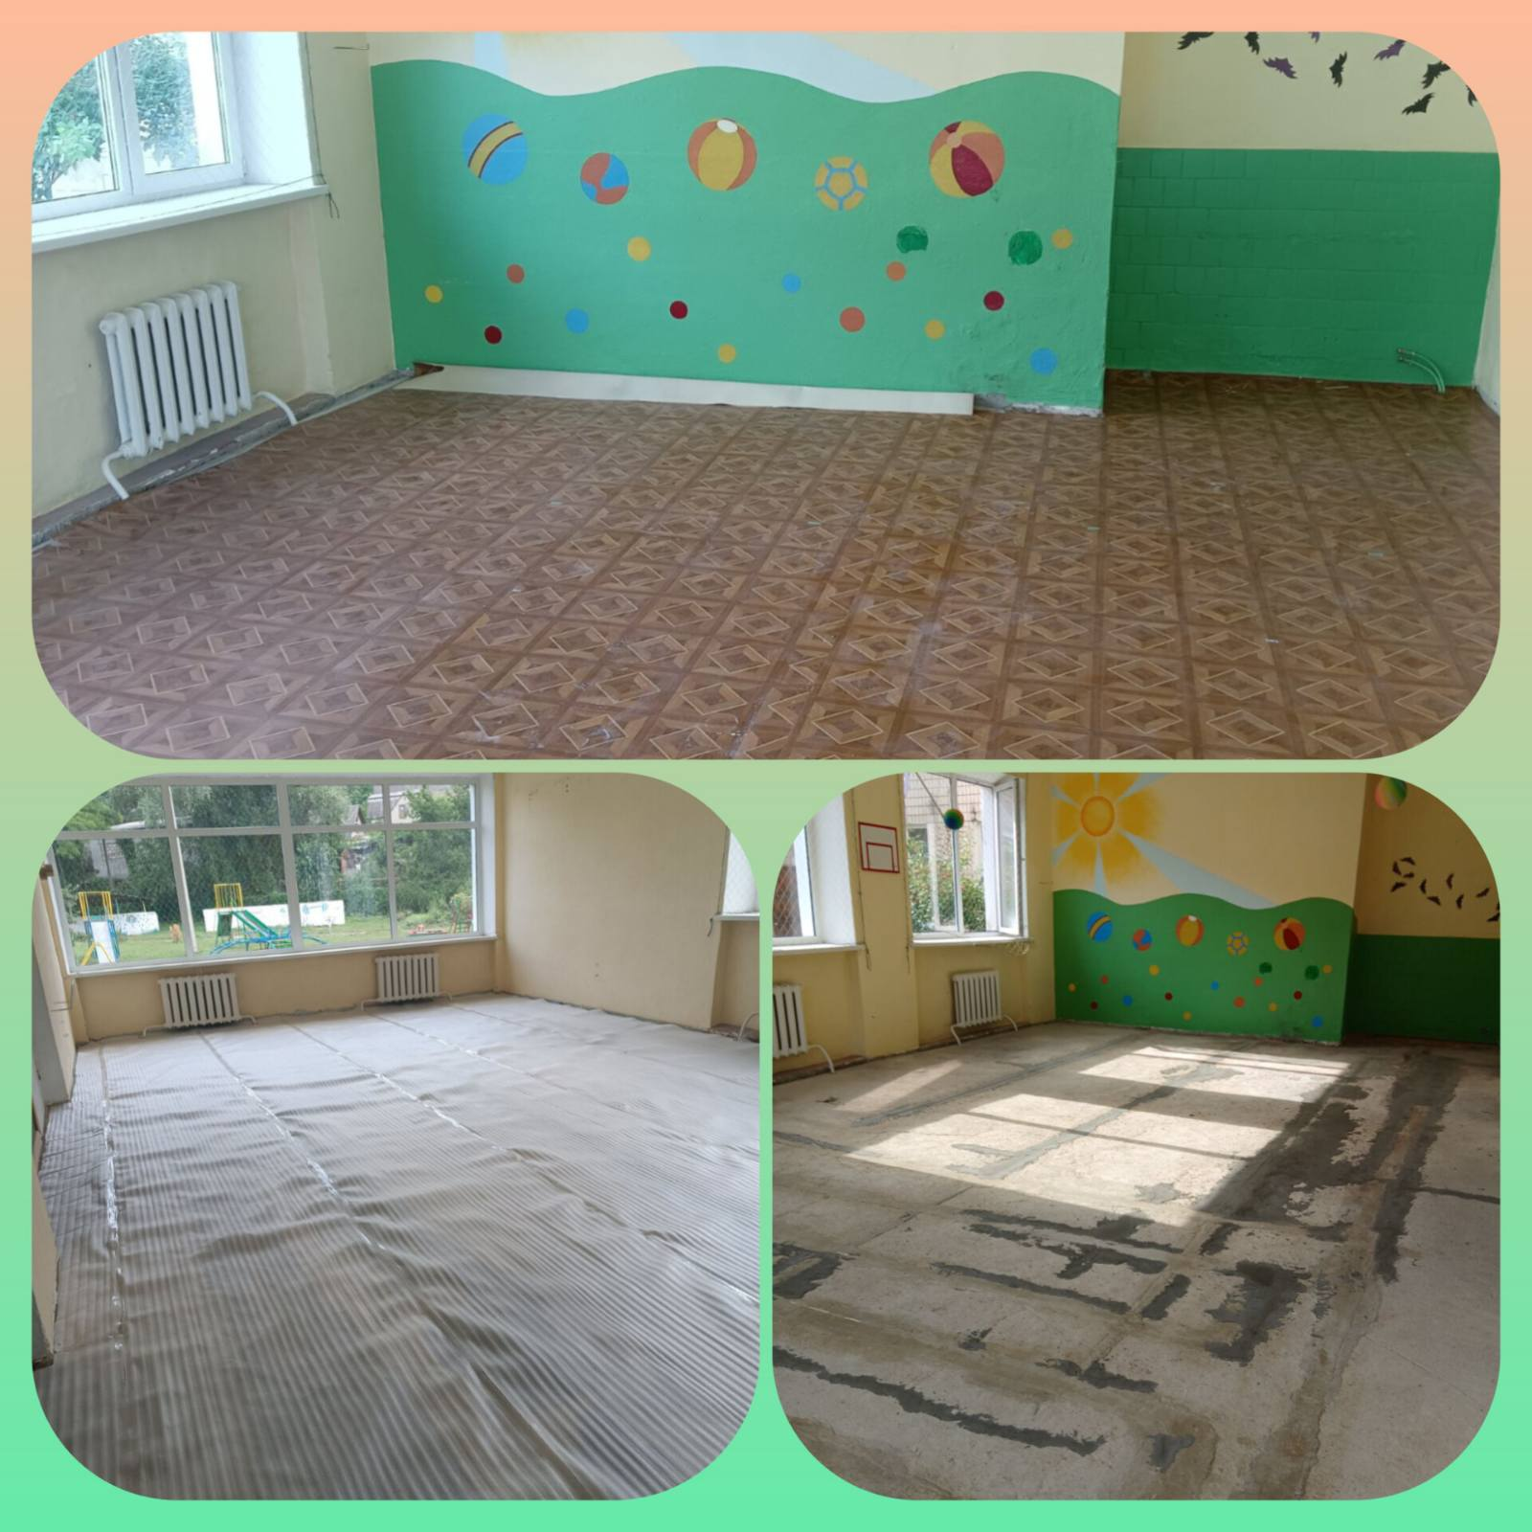
Підготовка до 2025-2026н.р. та осінньо-зимового періоду

Slide 14
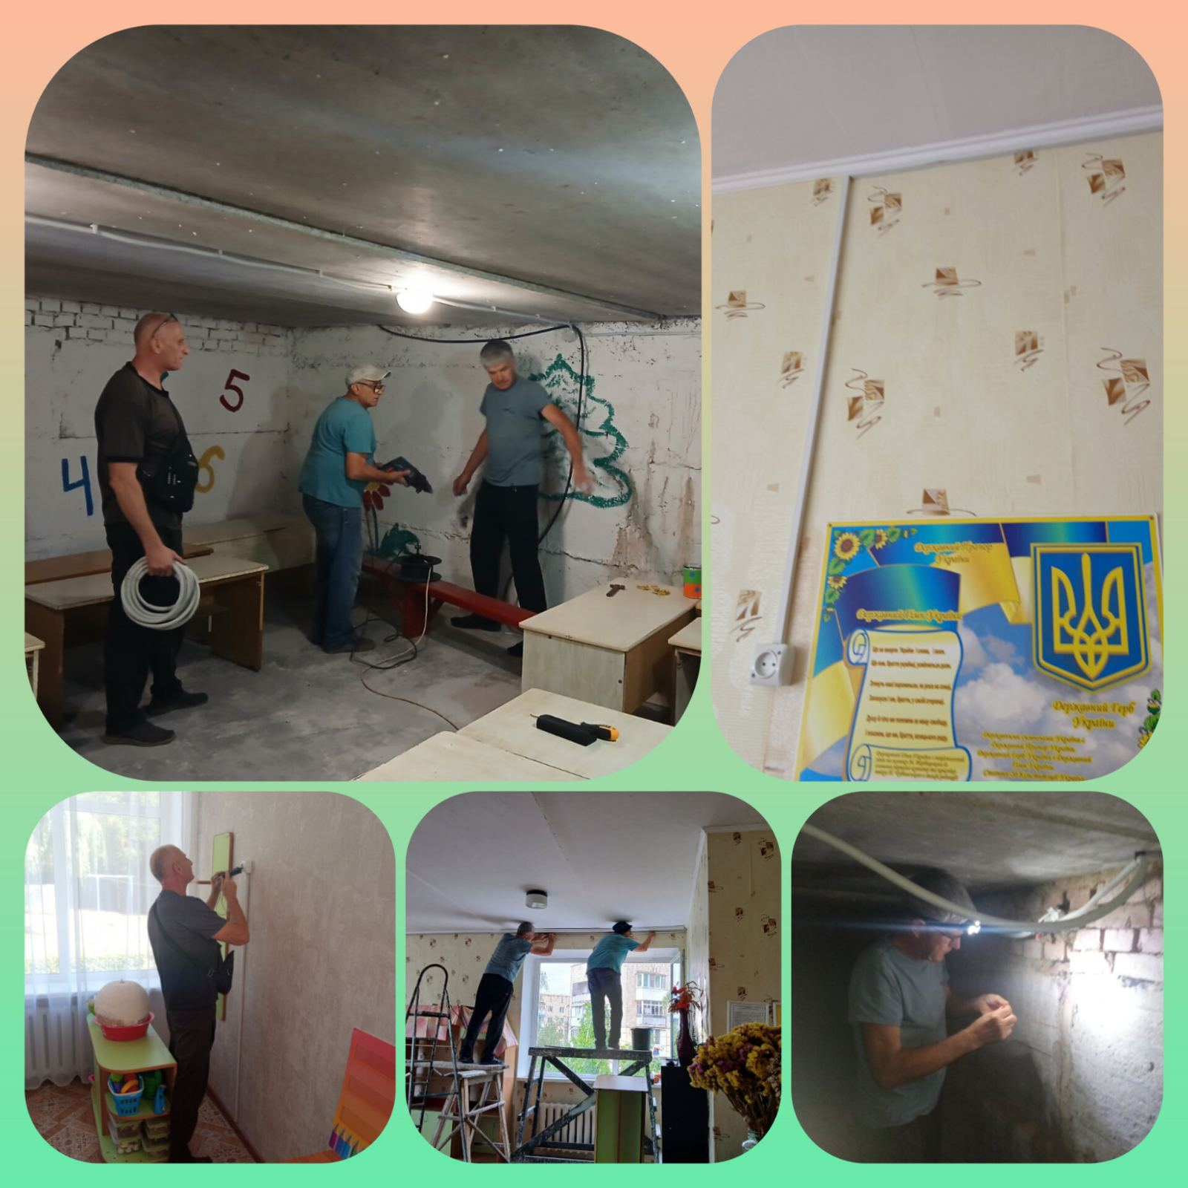
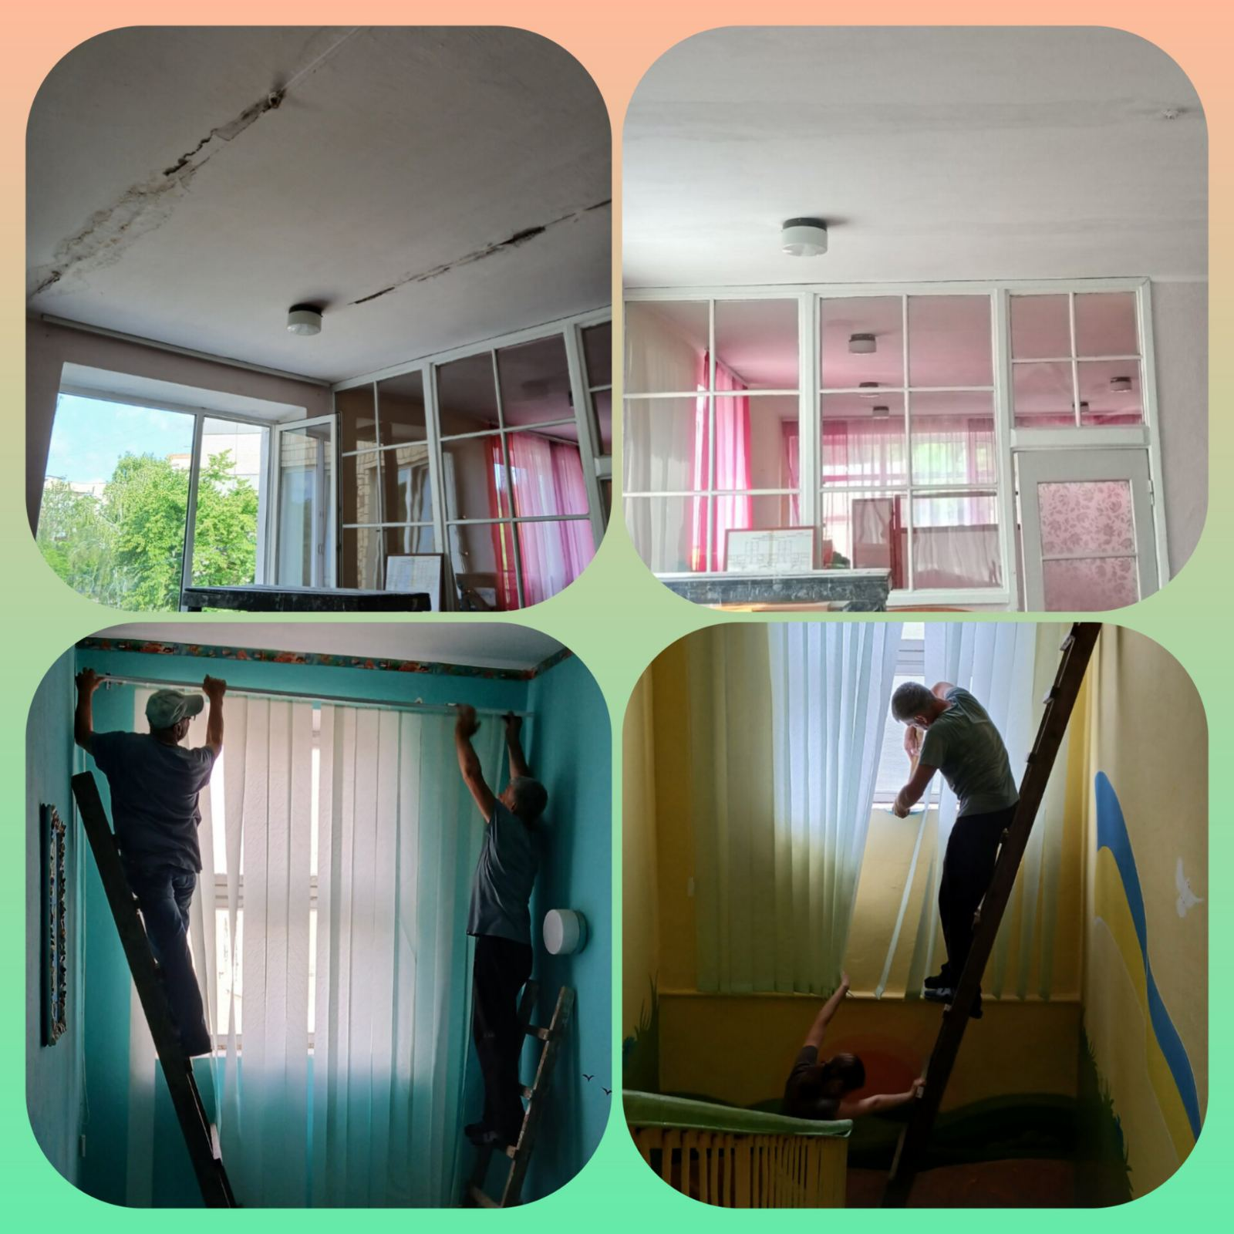

Slide 15
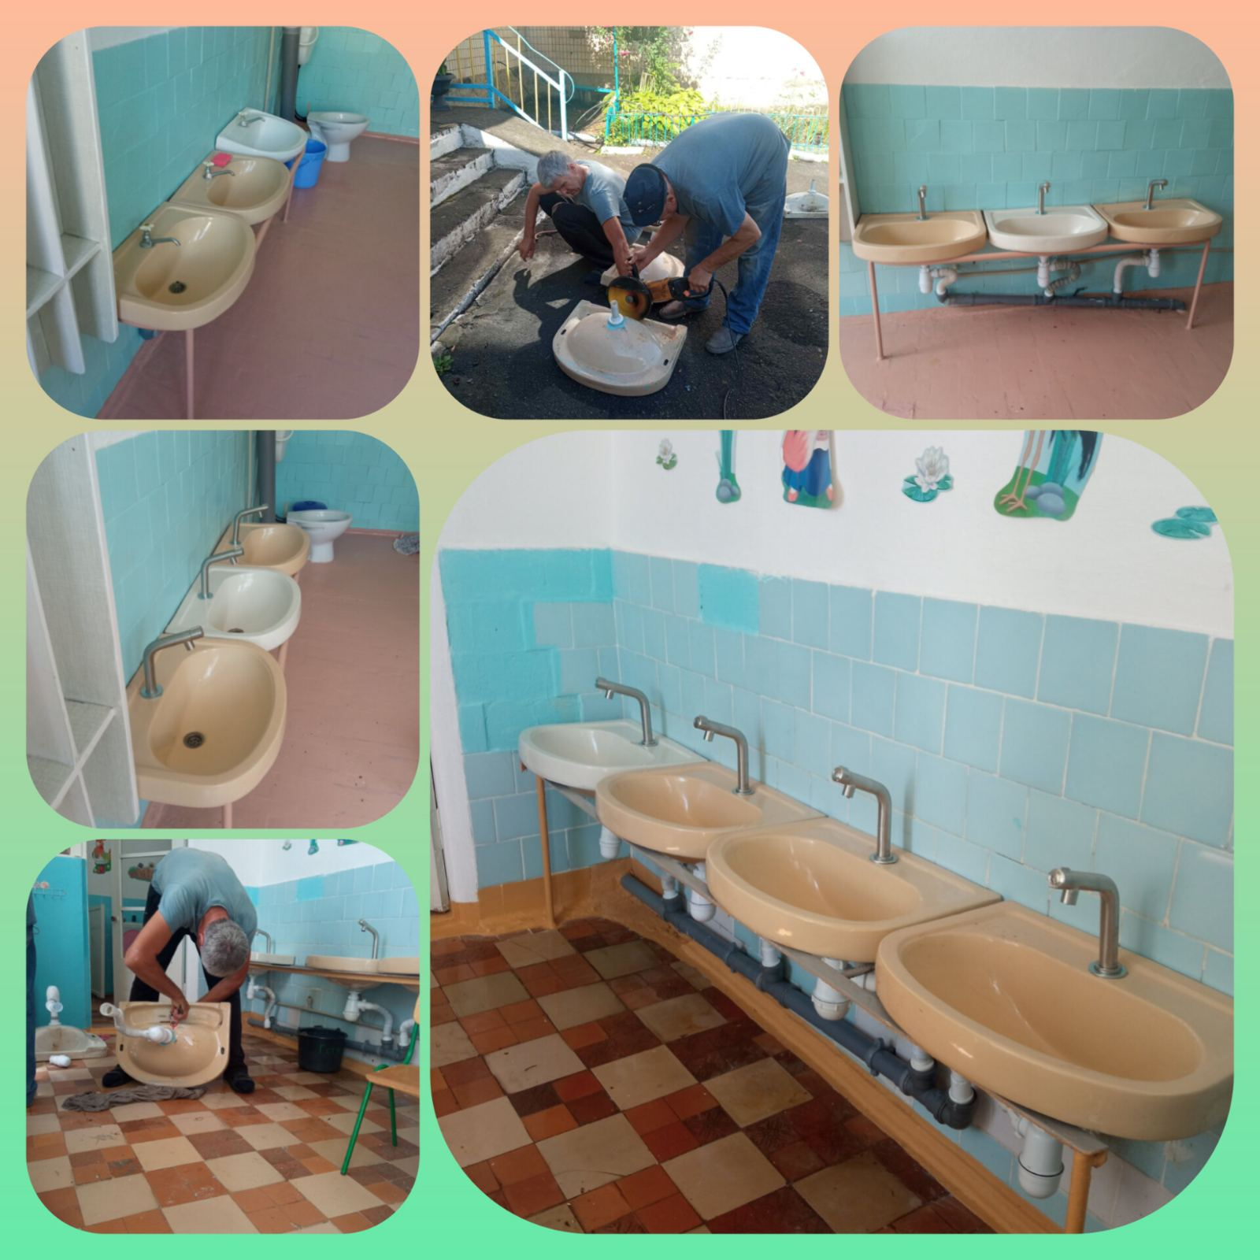
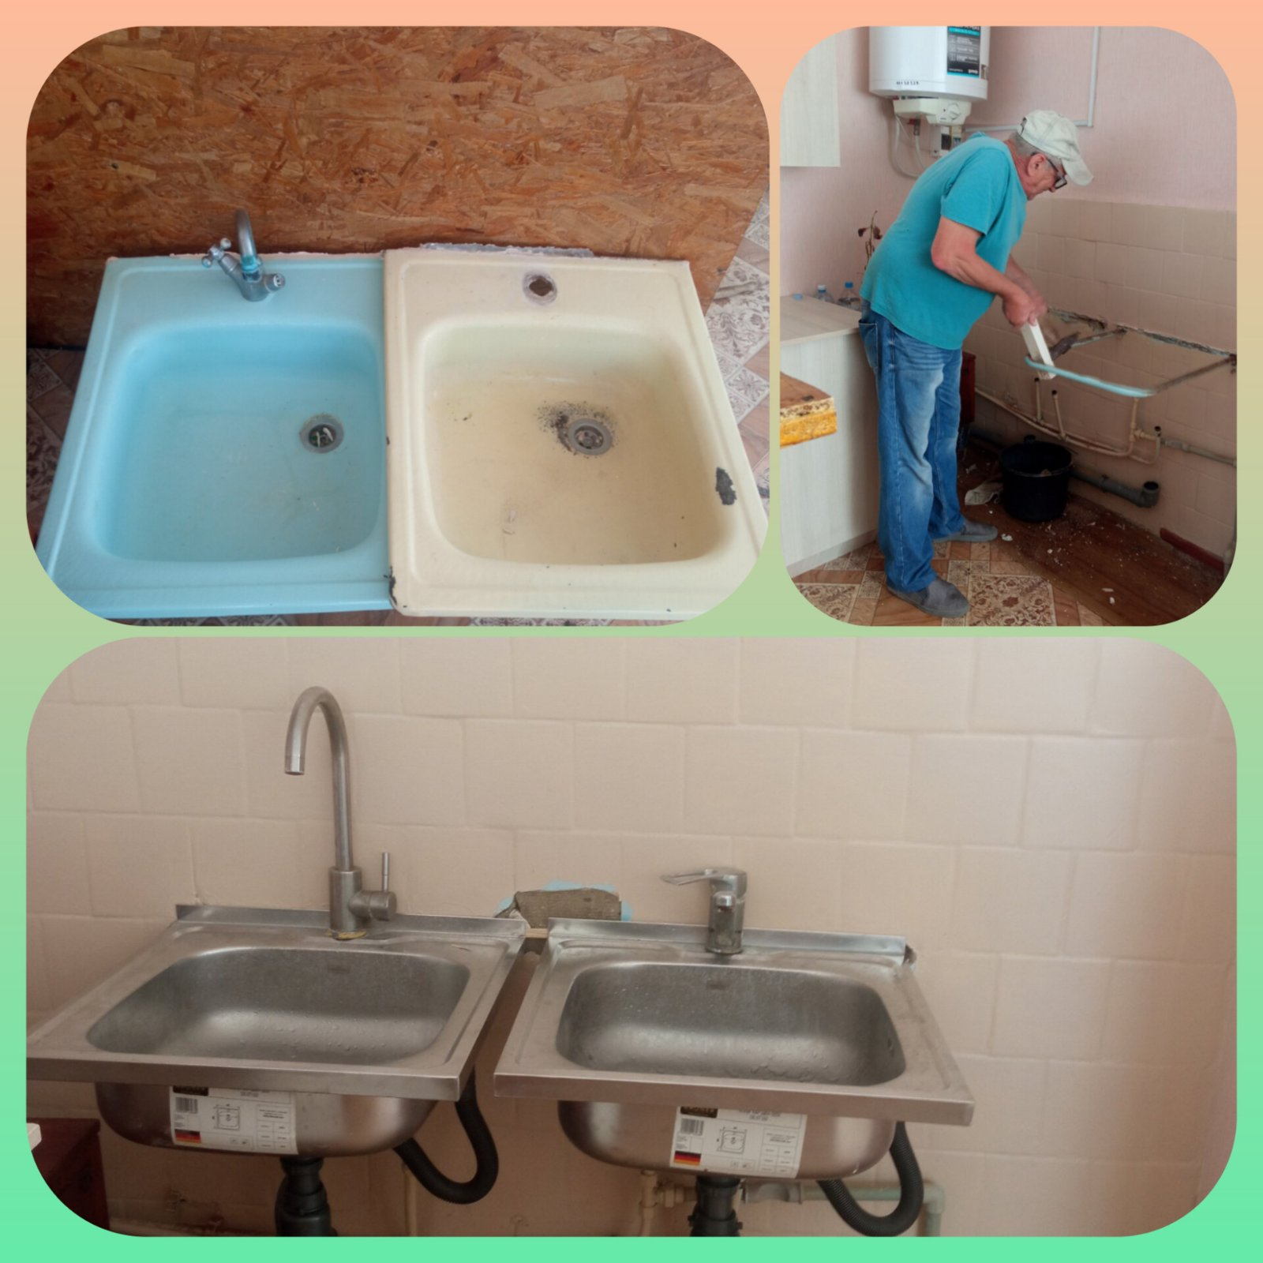

Slide 16
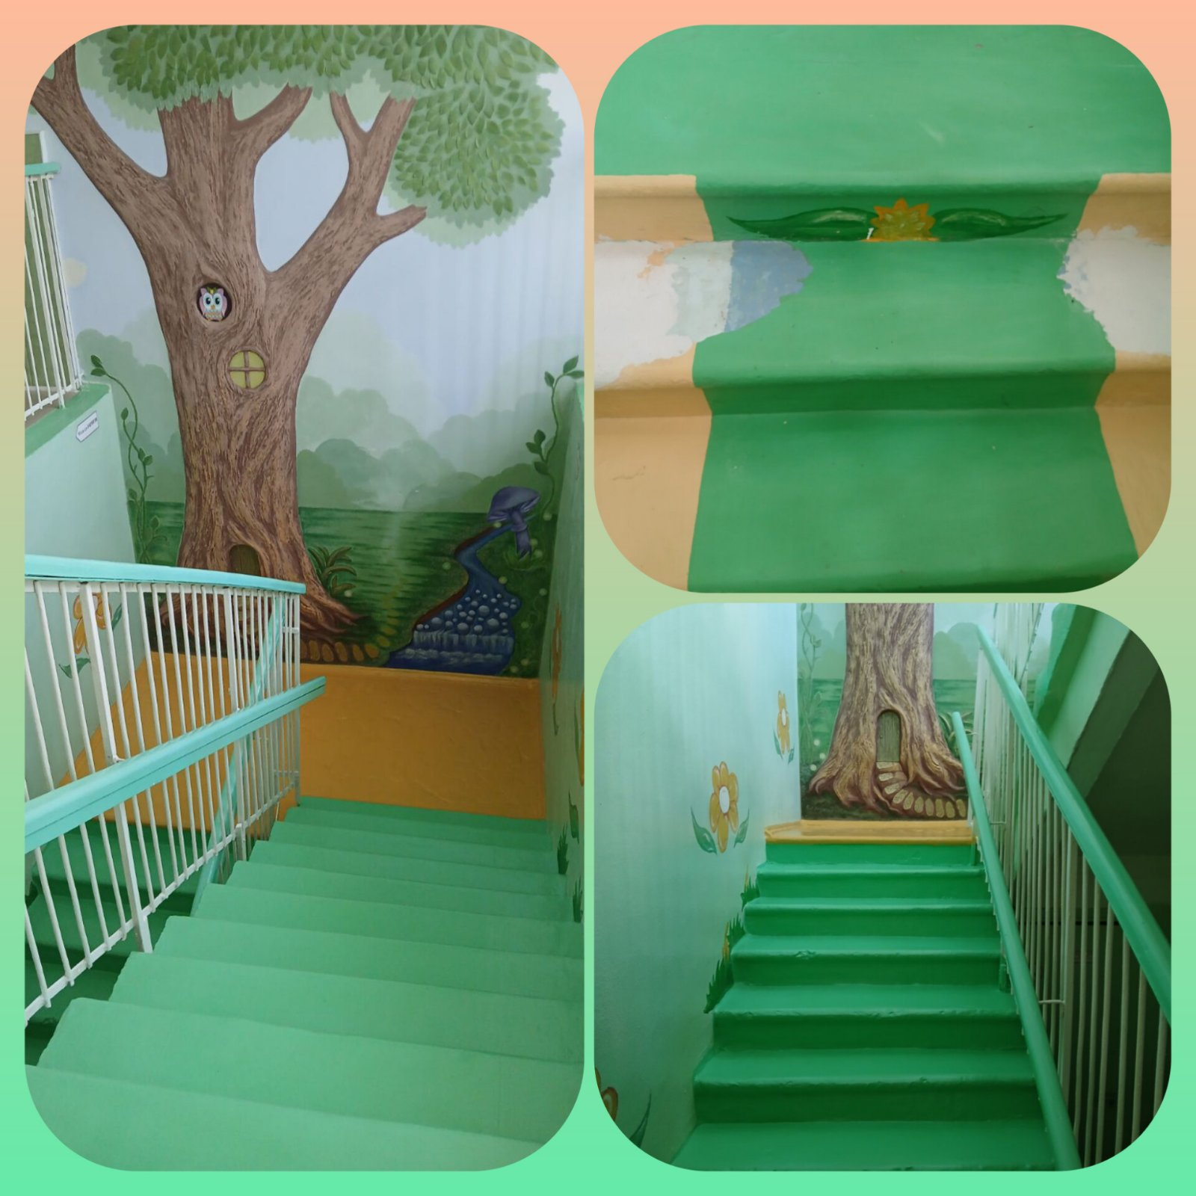
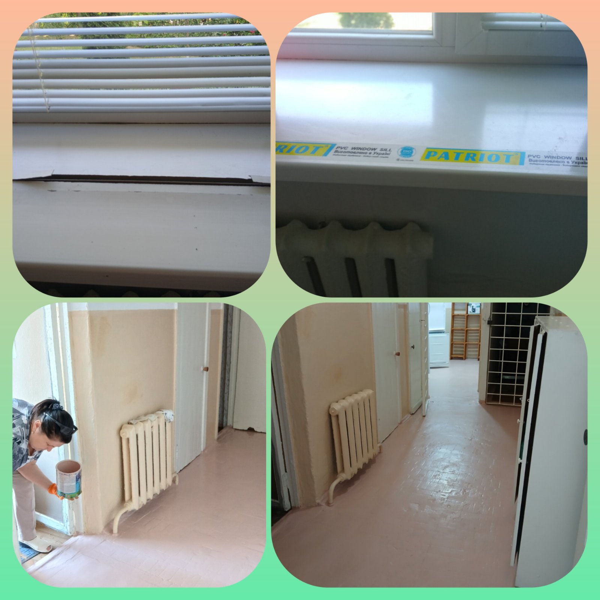


Slide 17
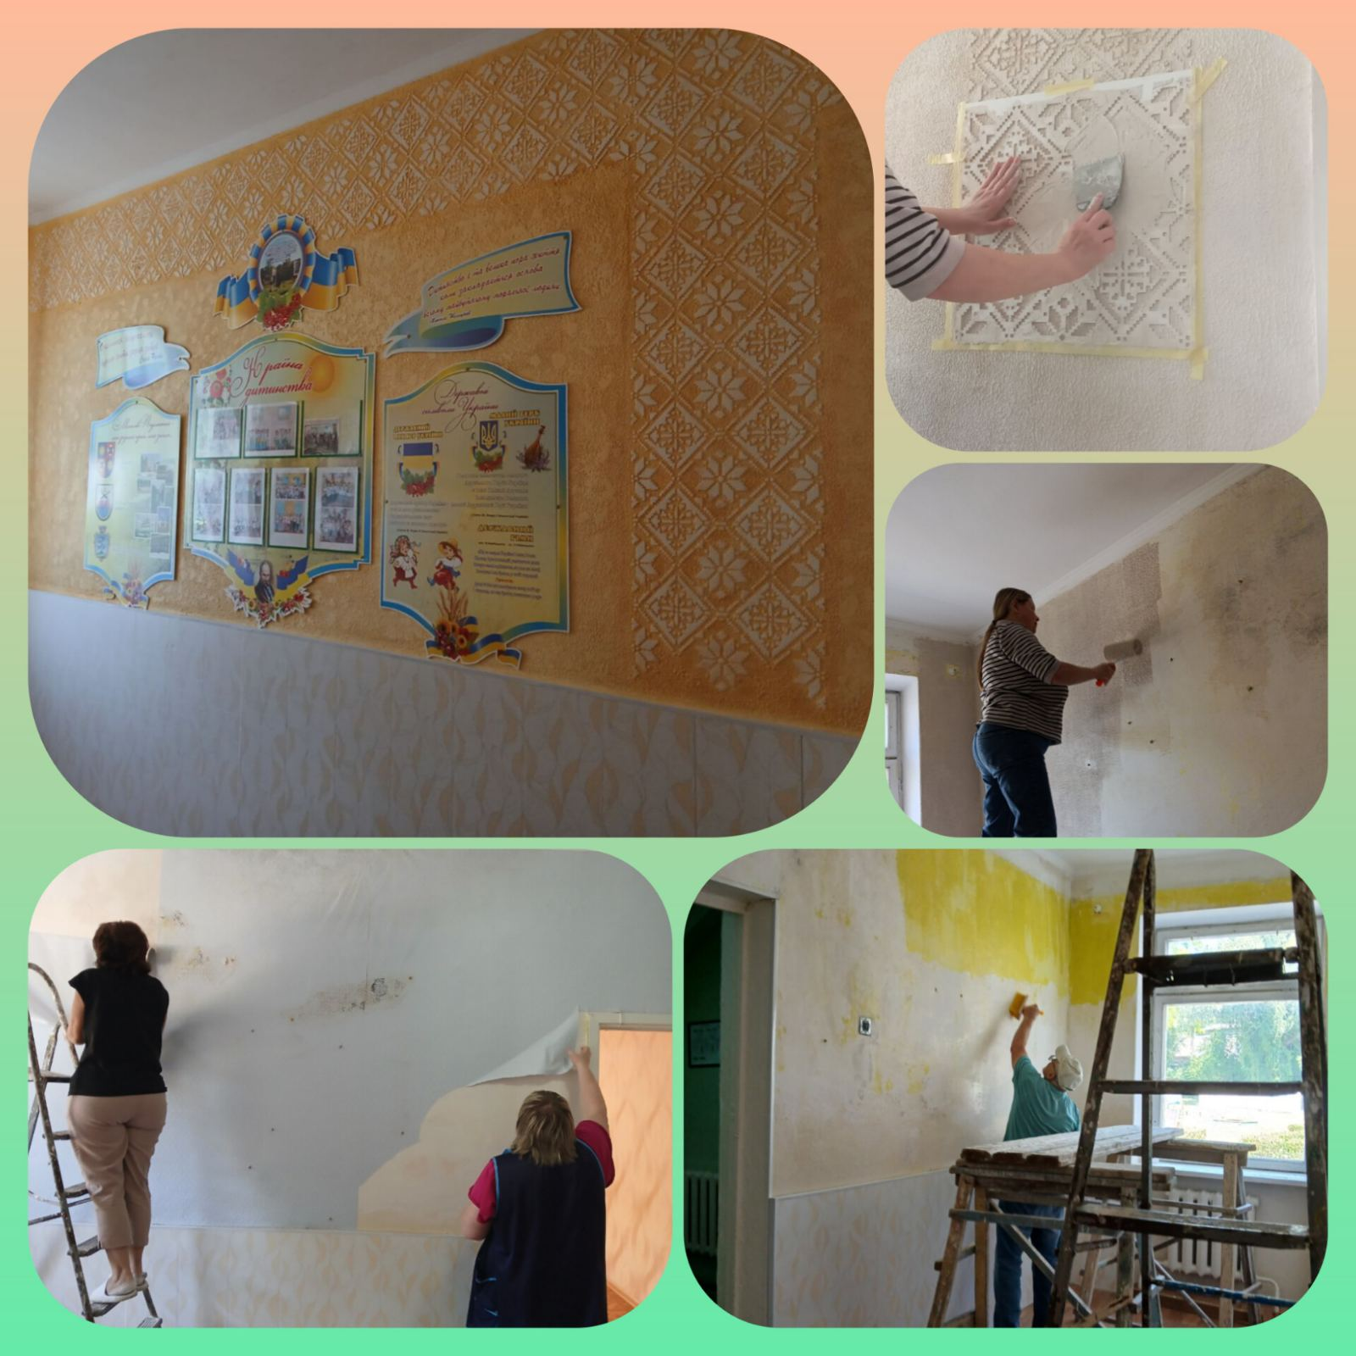
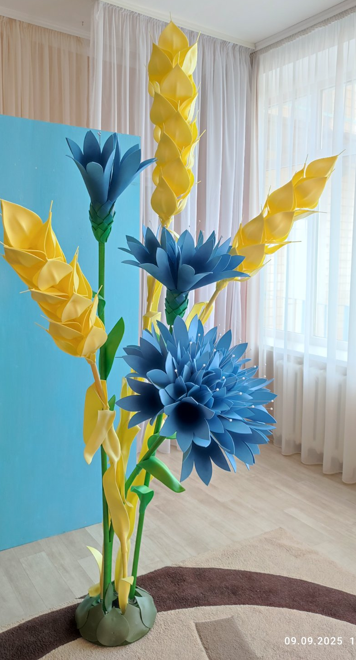

Slide 18
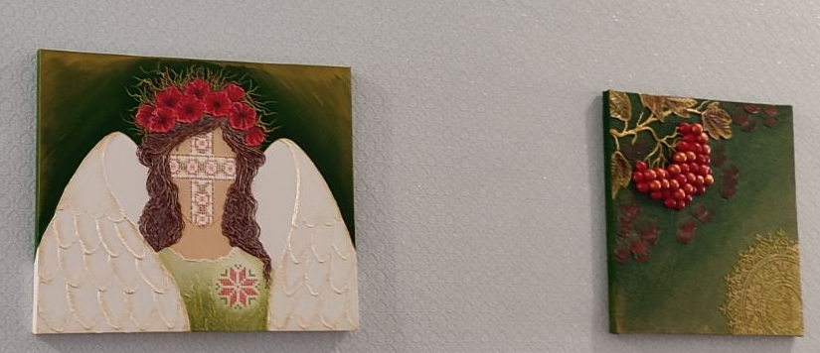
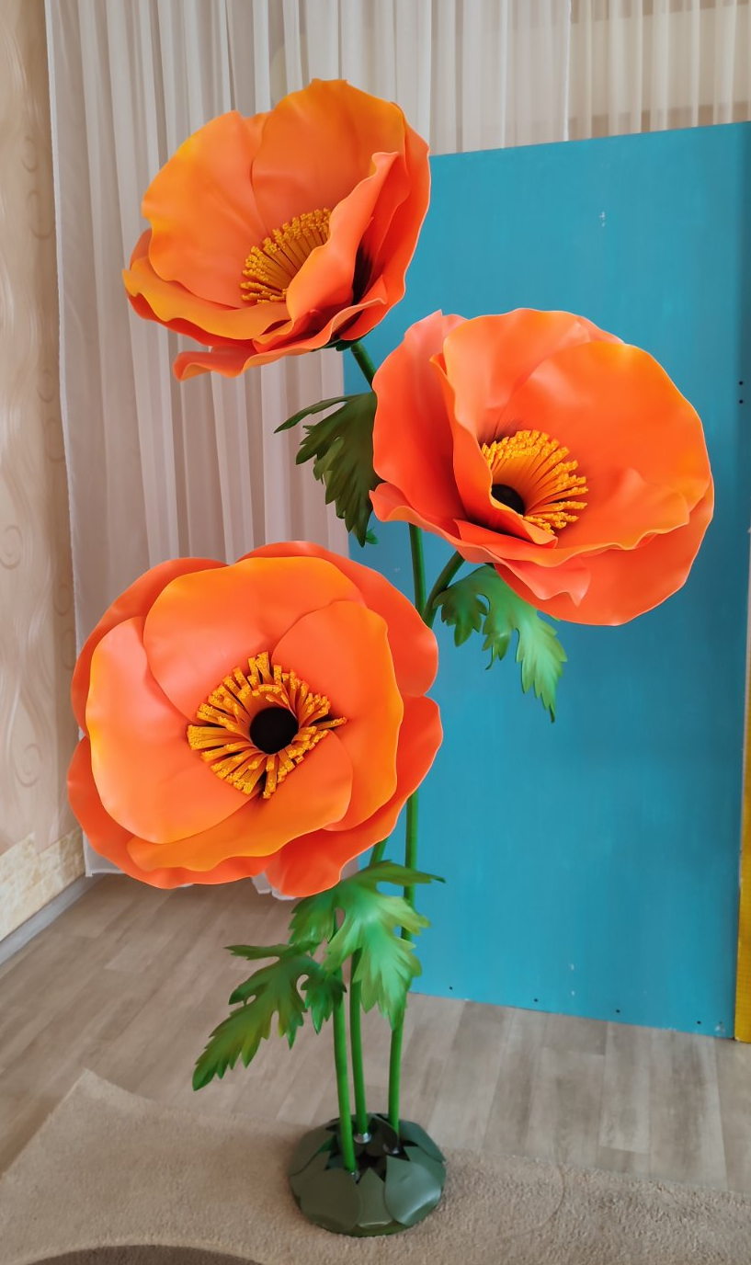
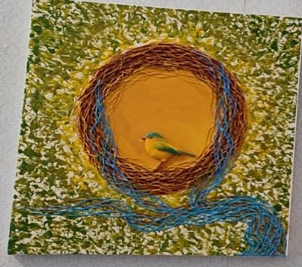
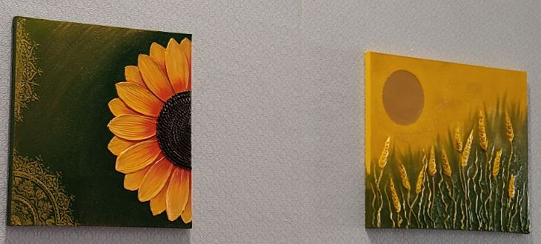
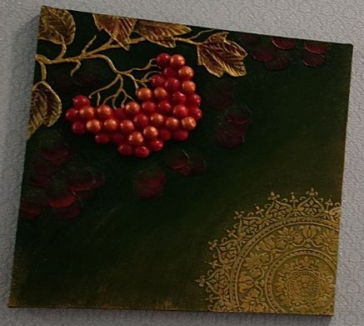

Slide 19
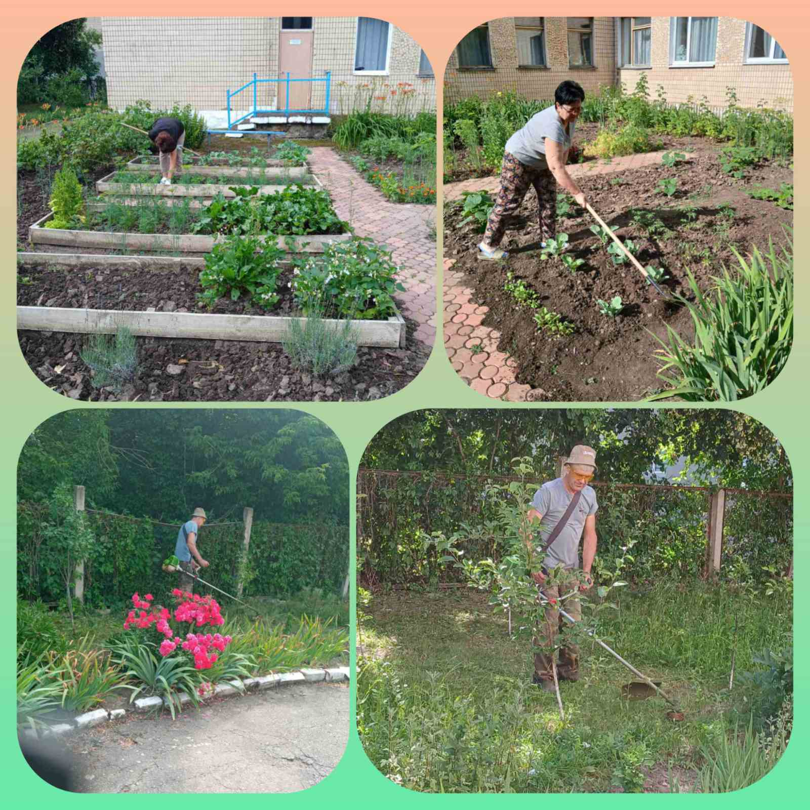
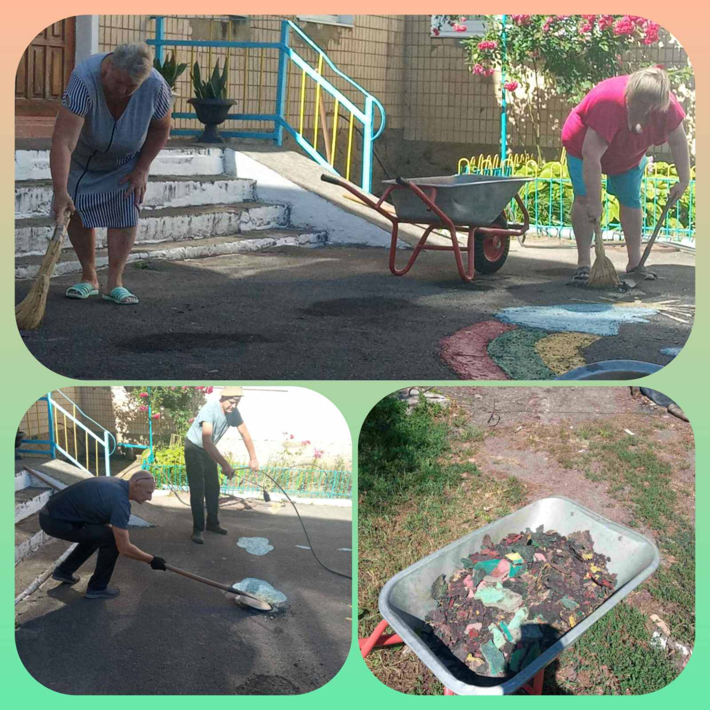

Slide 20
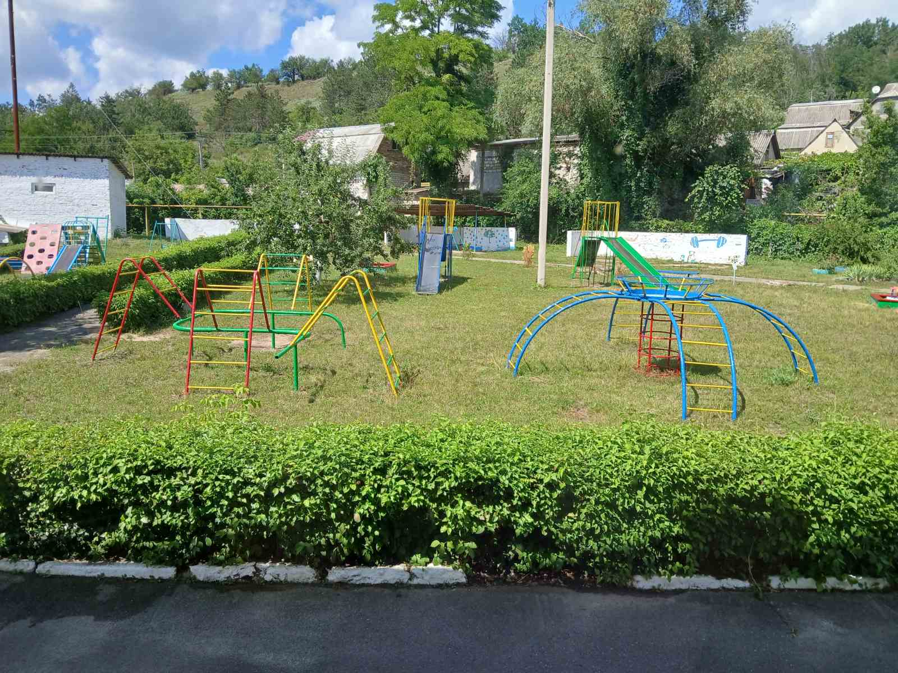
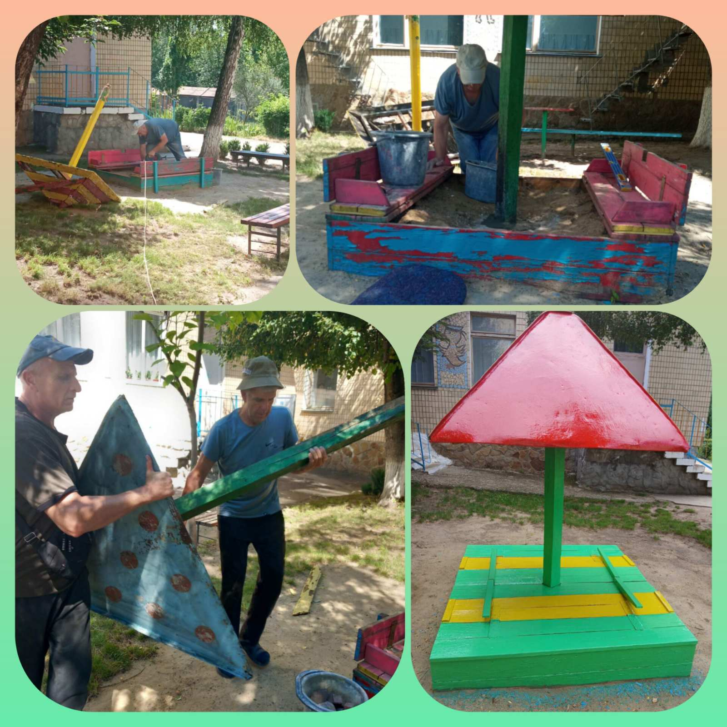

Slide 21
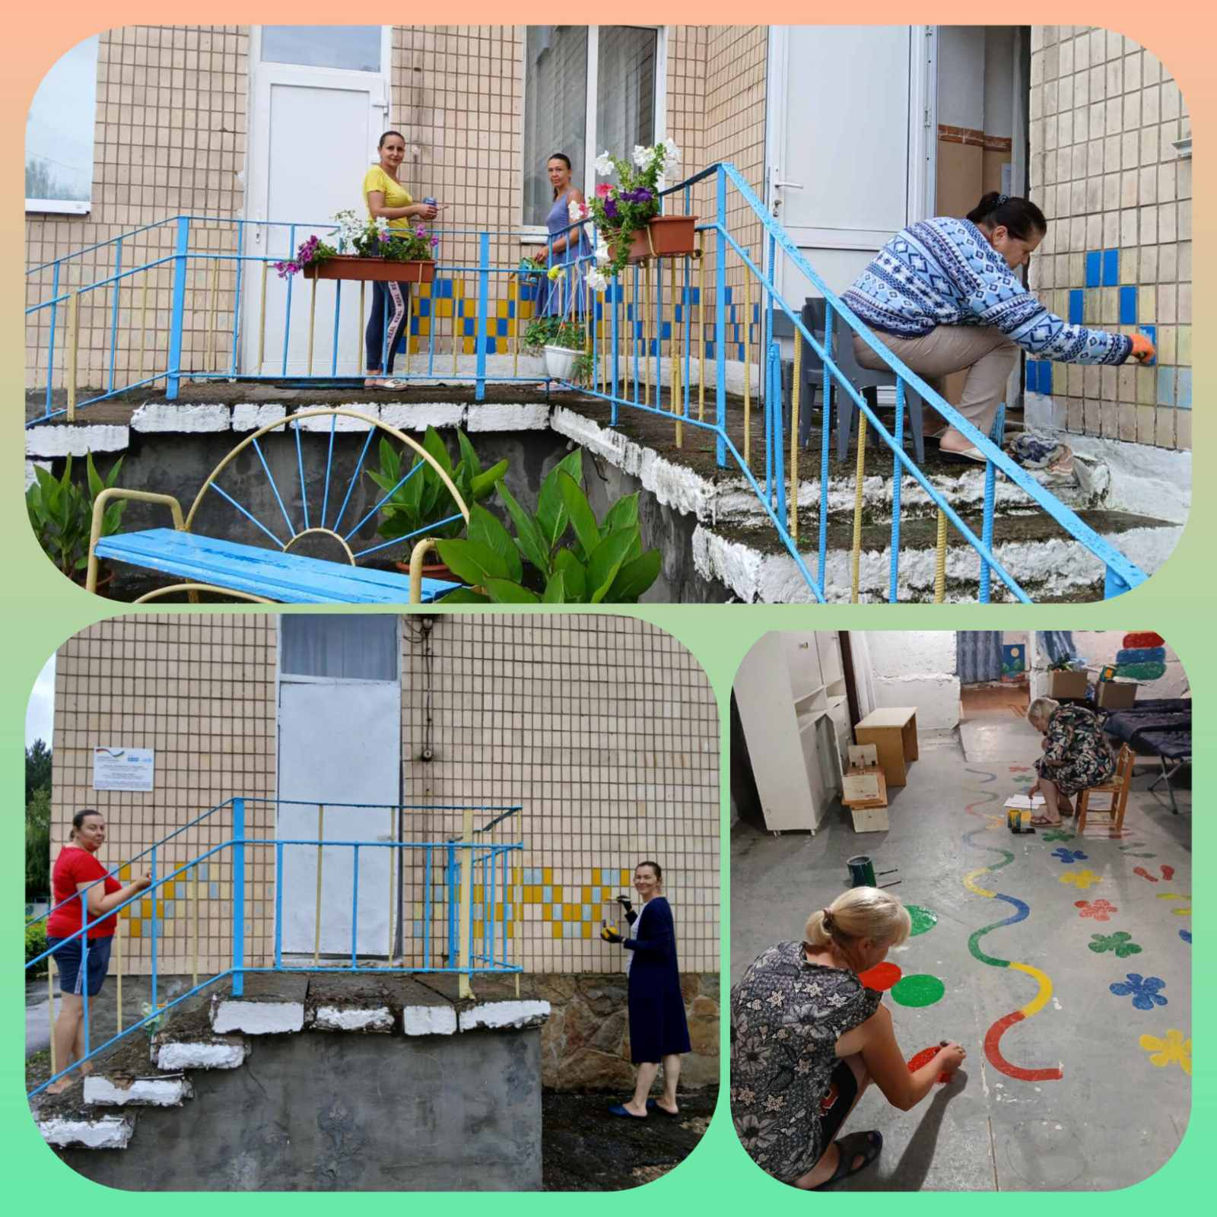
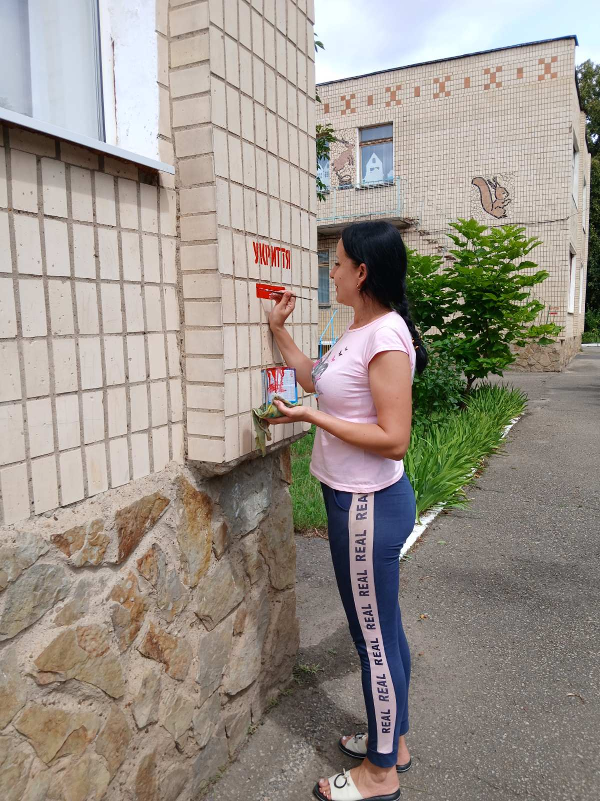

Slide 22
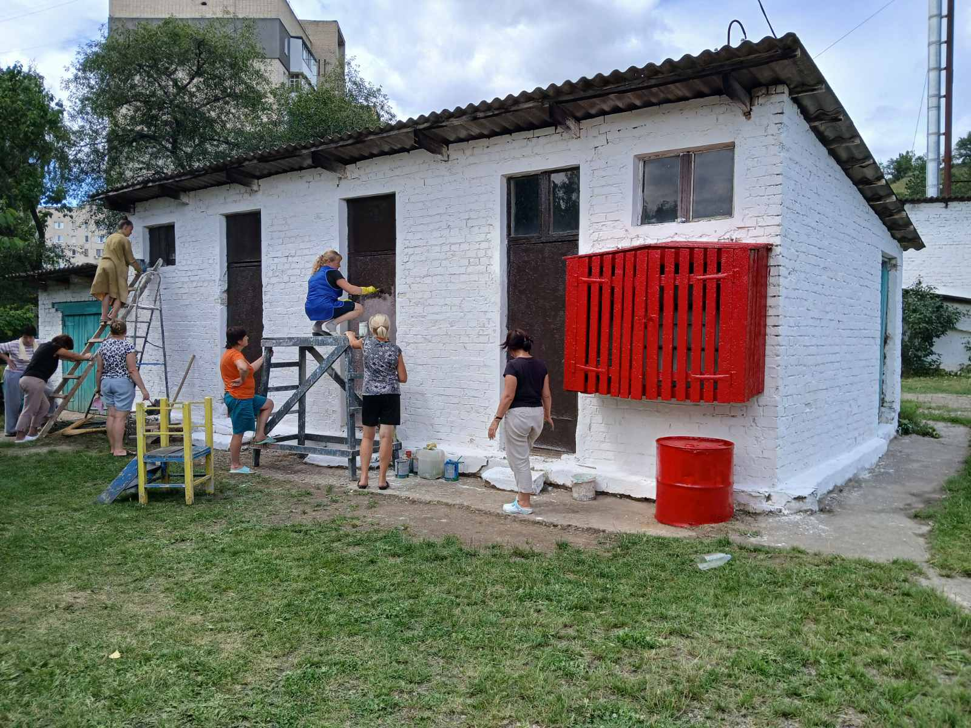
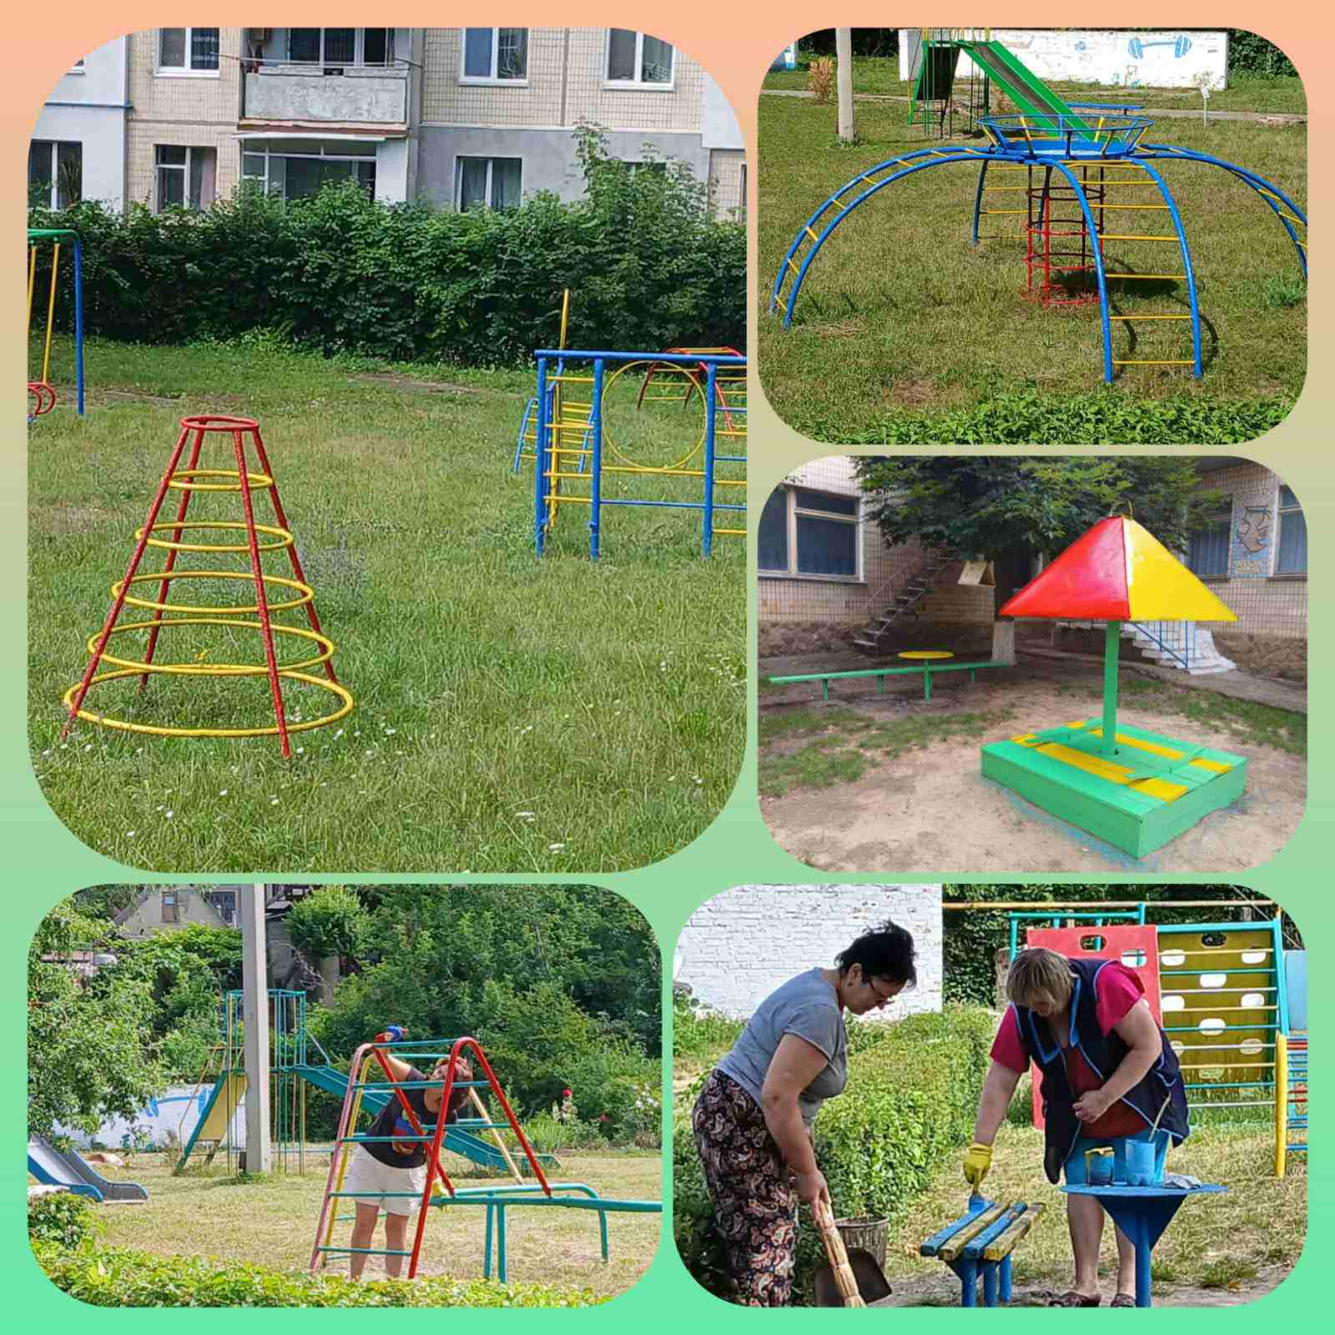
Театральний калейдоскоп - 2023

Slide 23
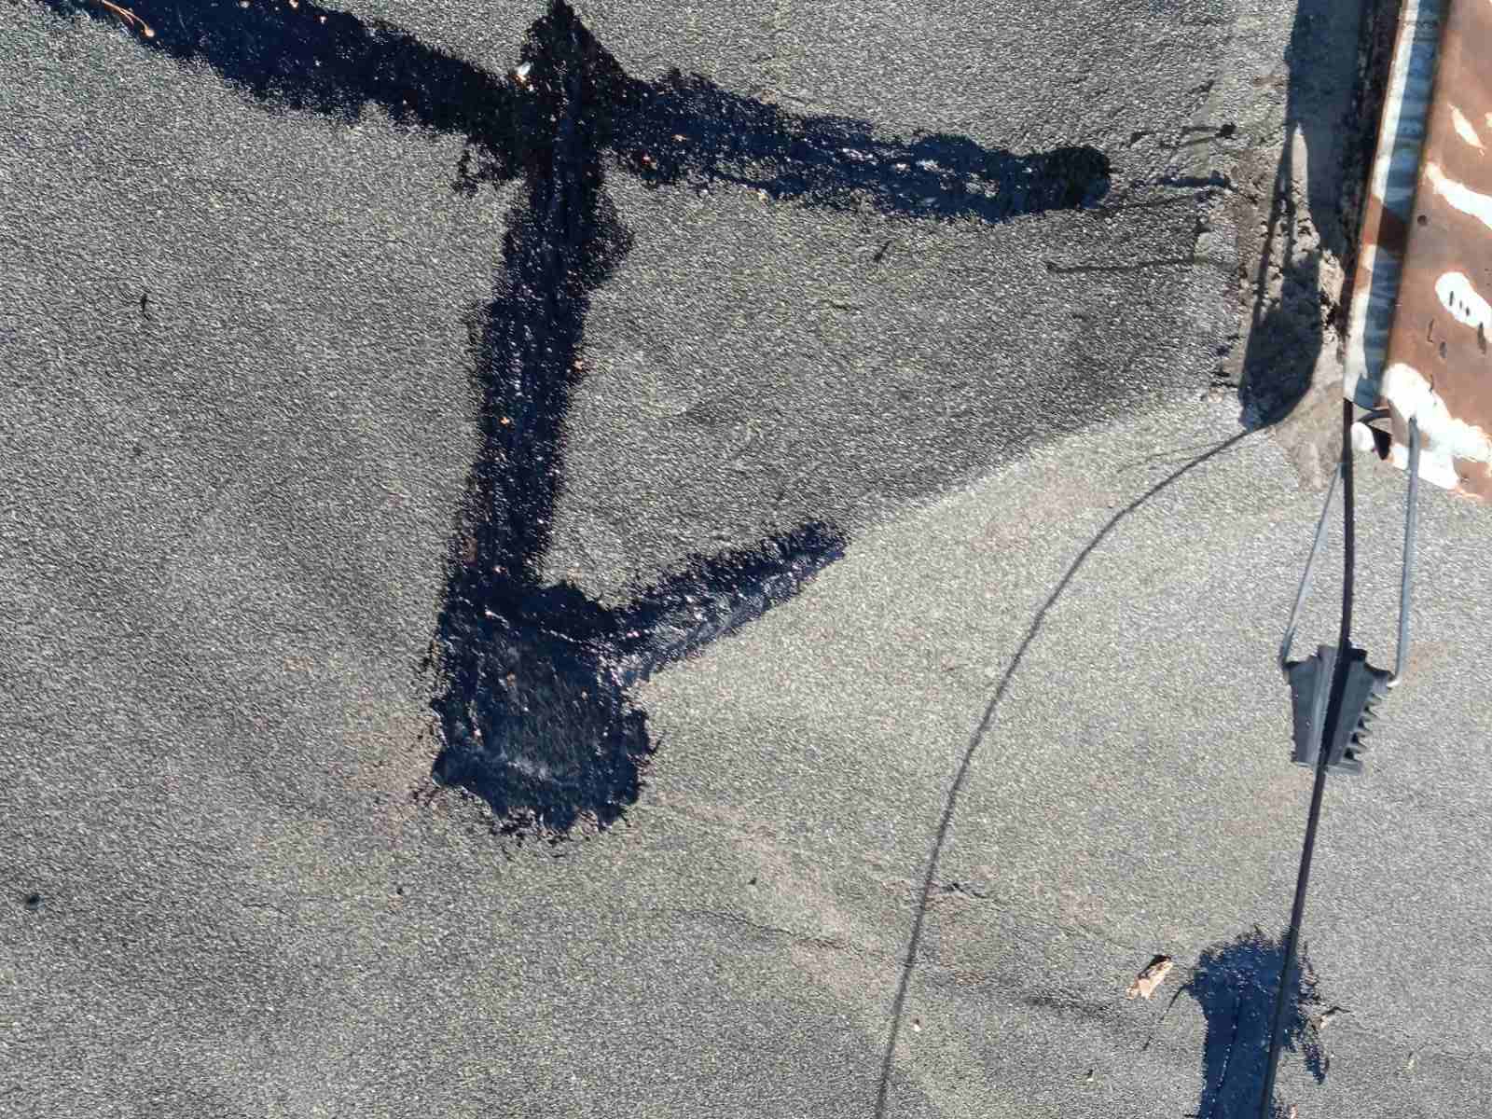
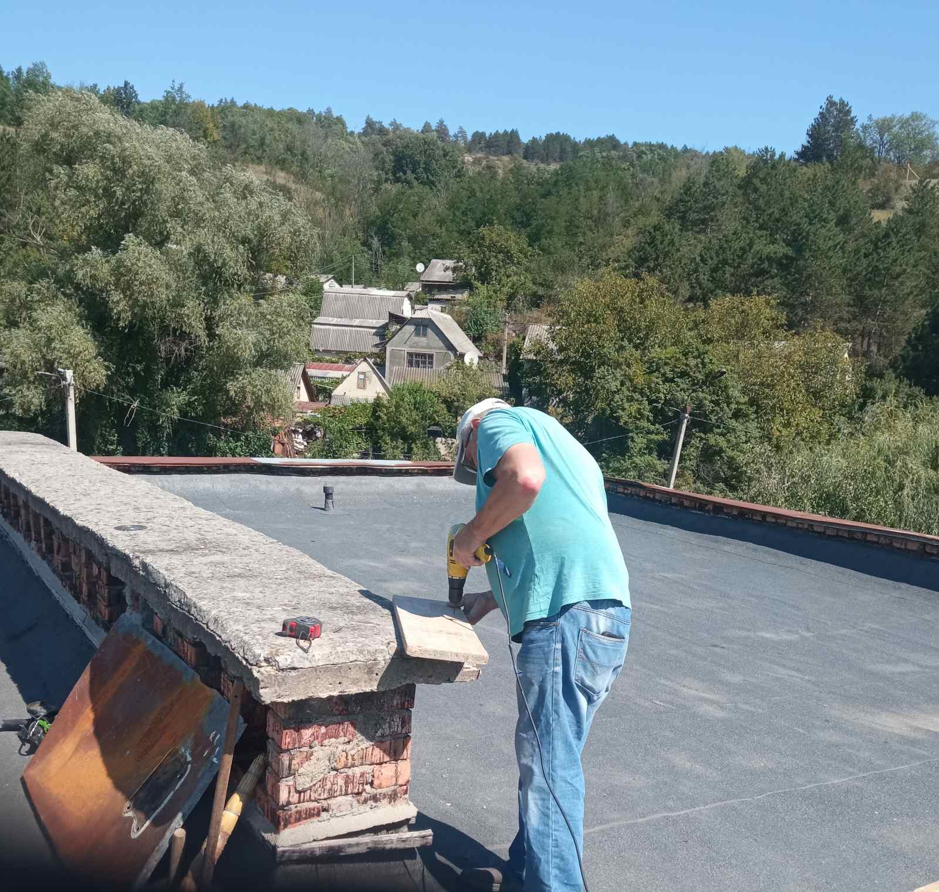
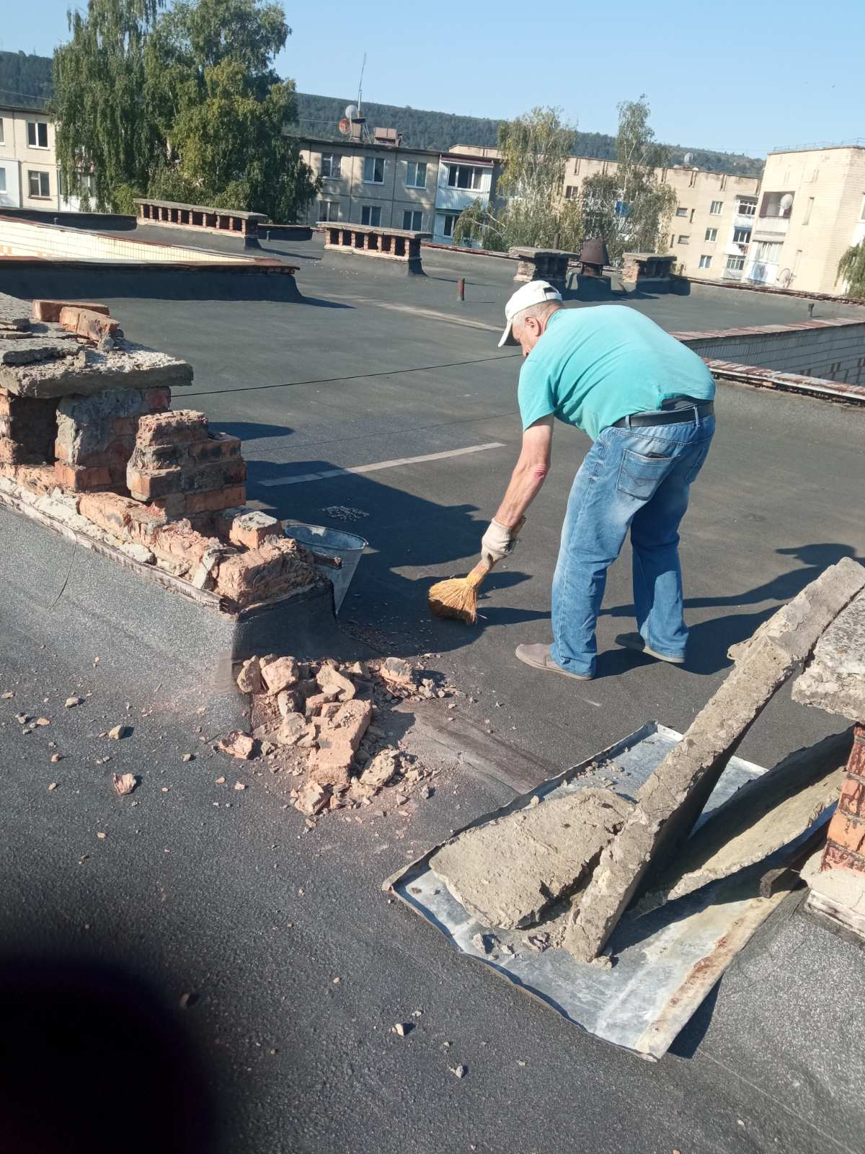
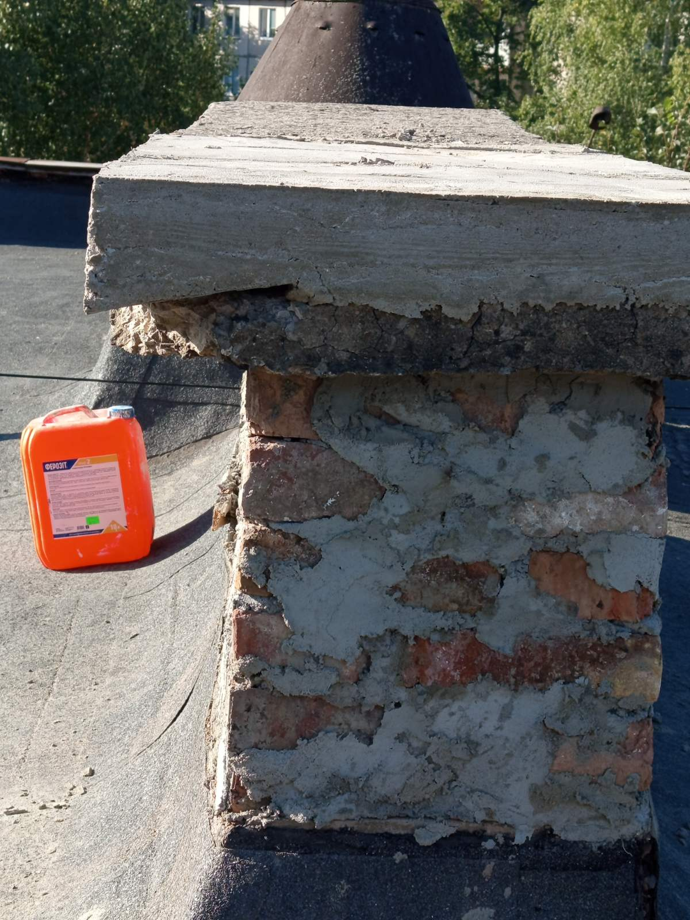

Slide 24
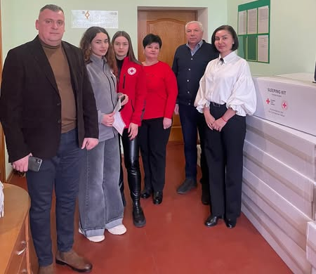
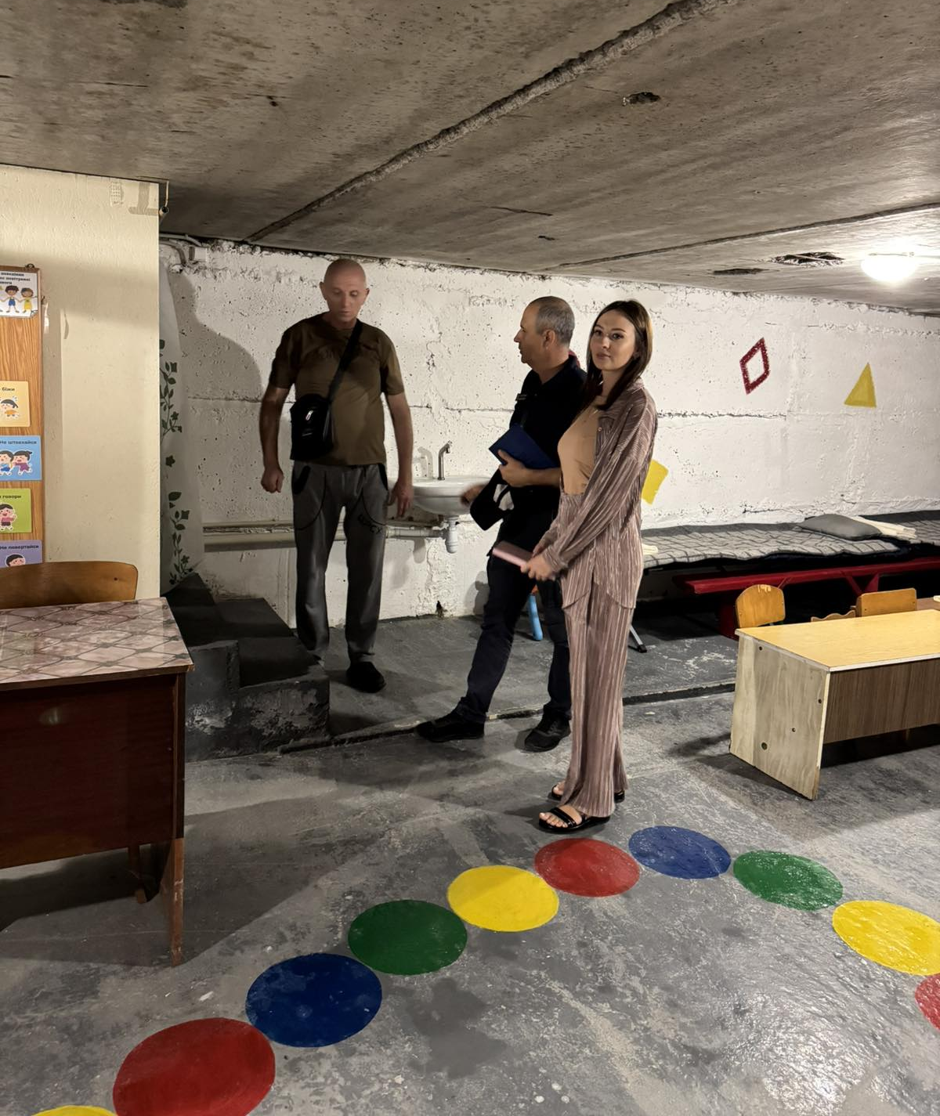
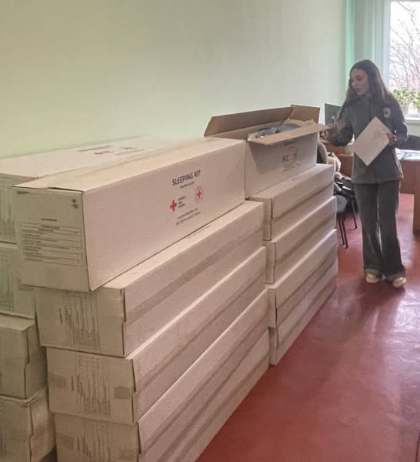
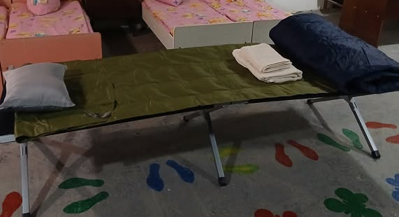

Slide 25
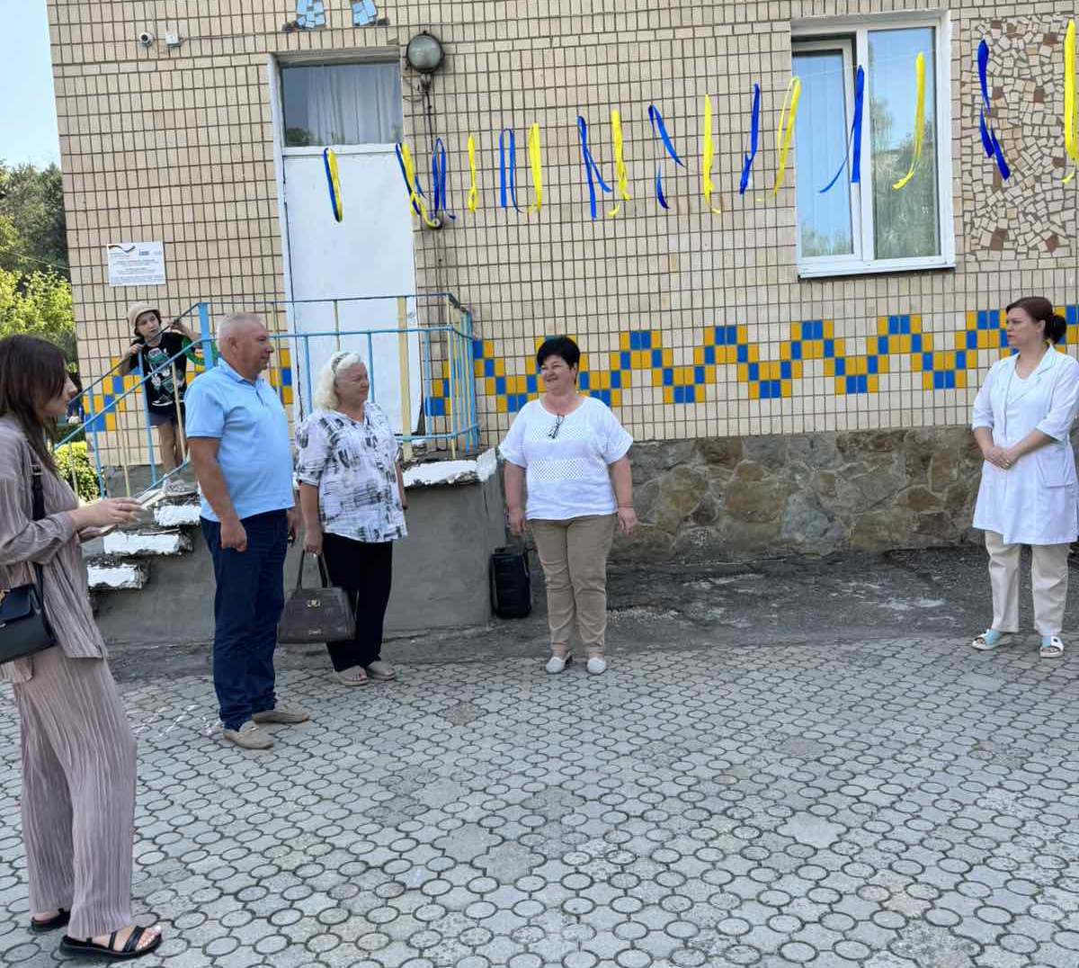
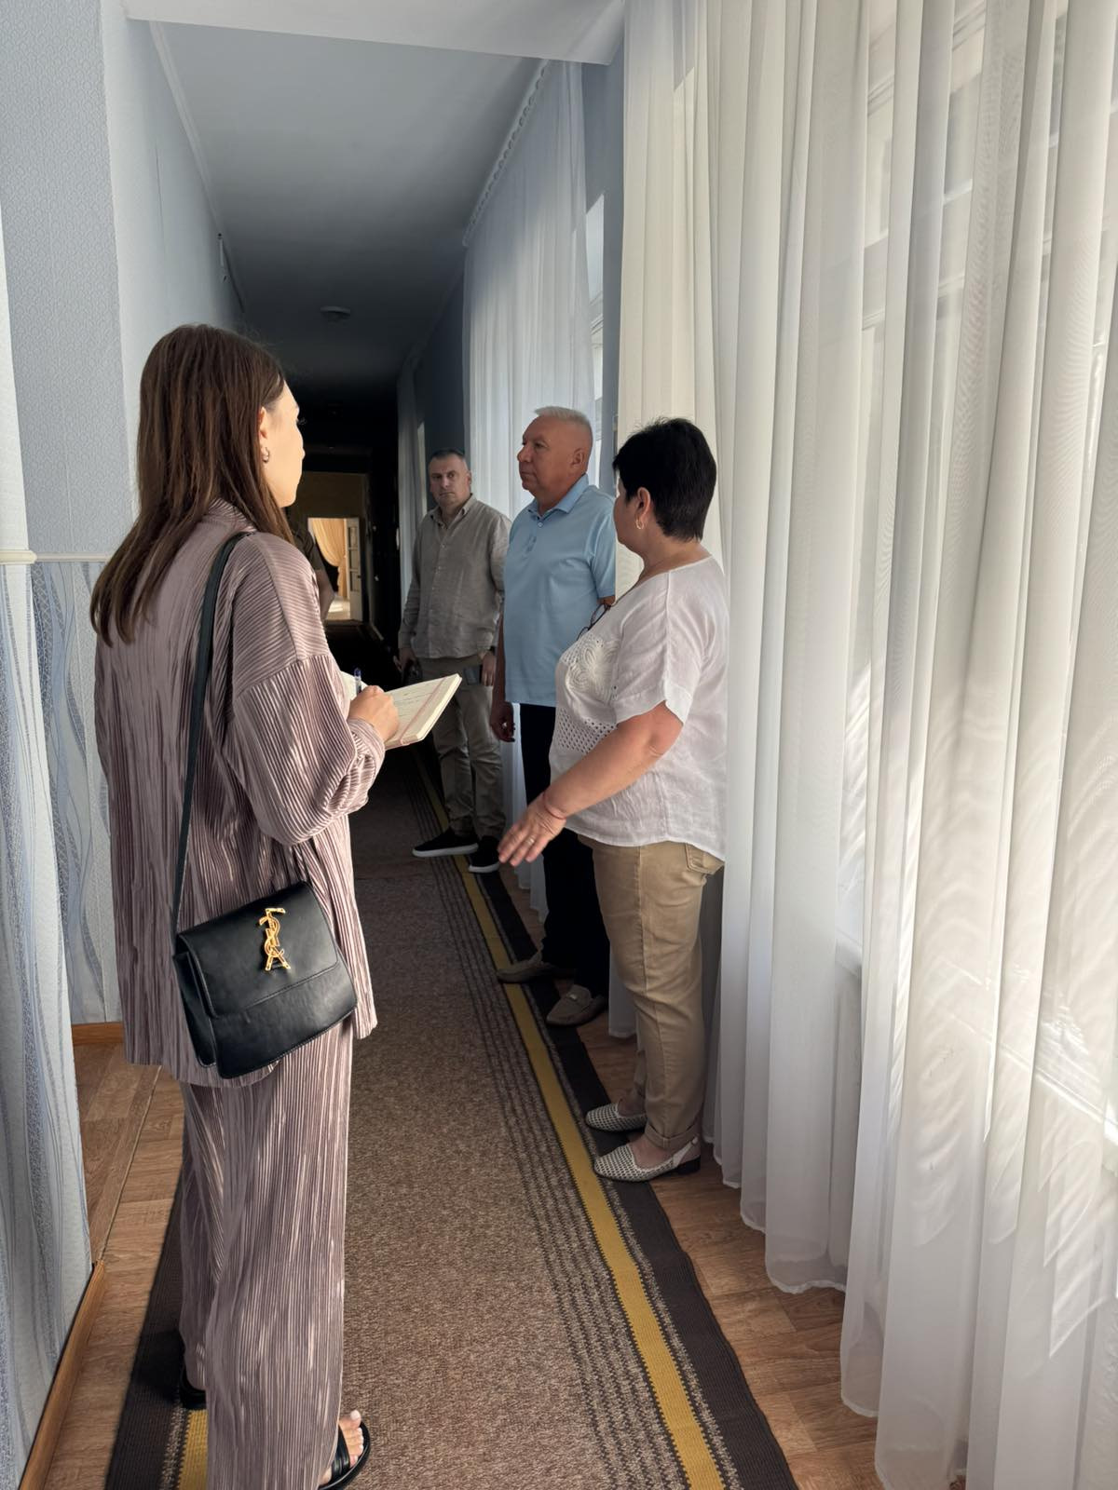
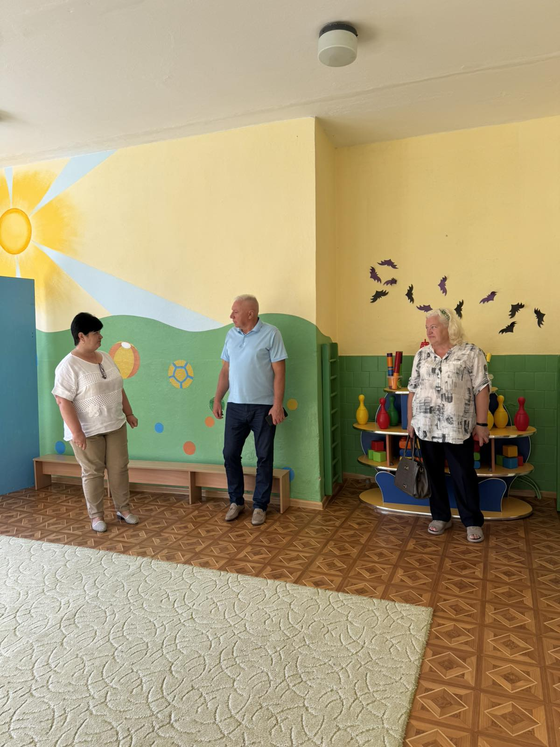
21.08.2025

Slide 26
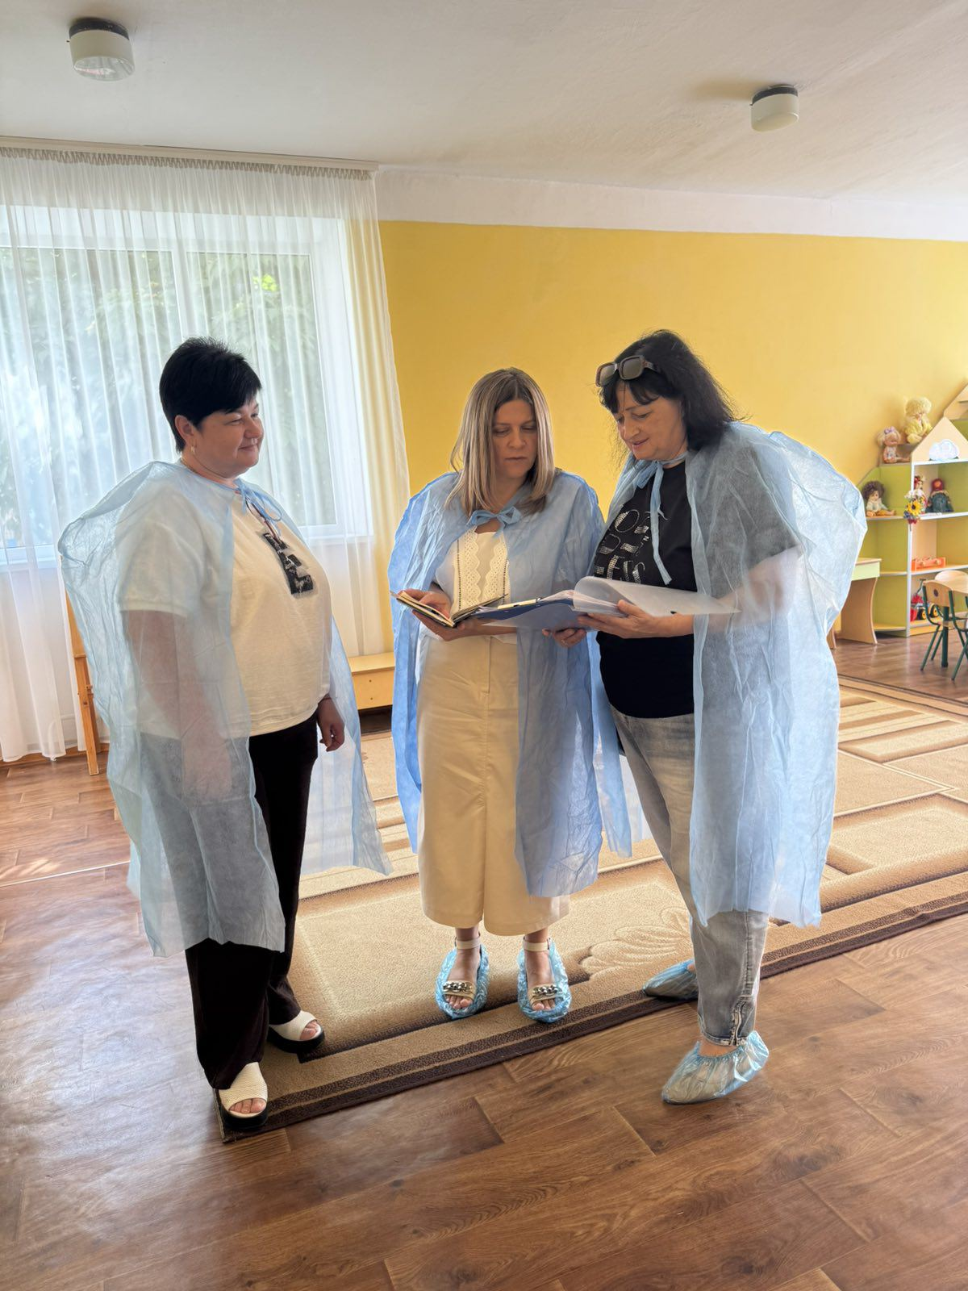
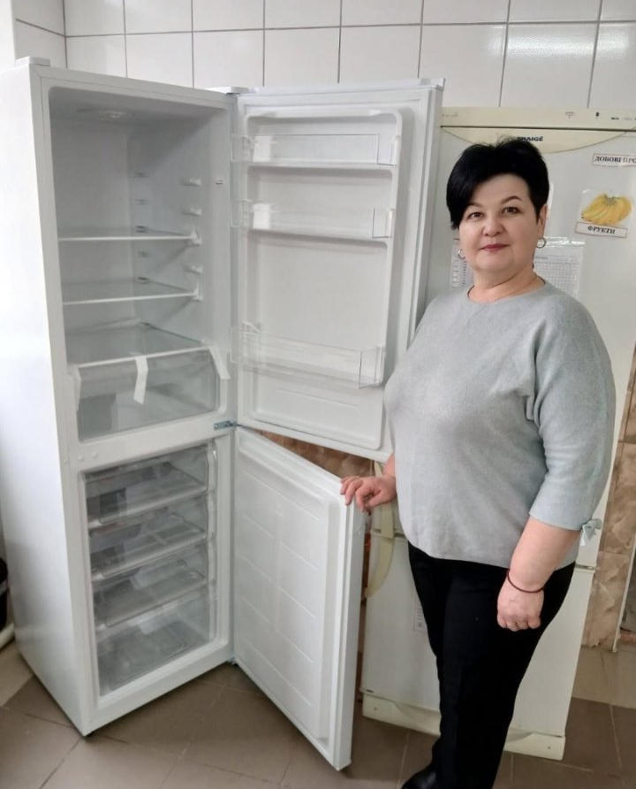
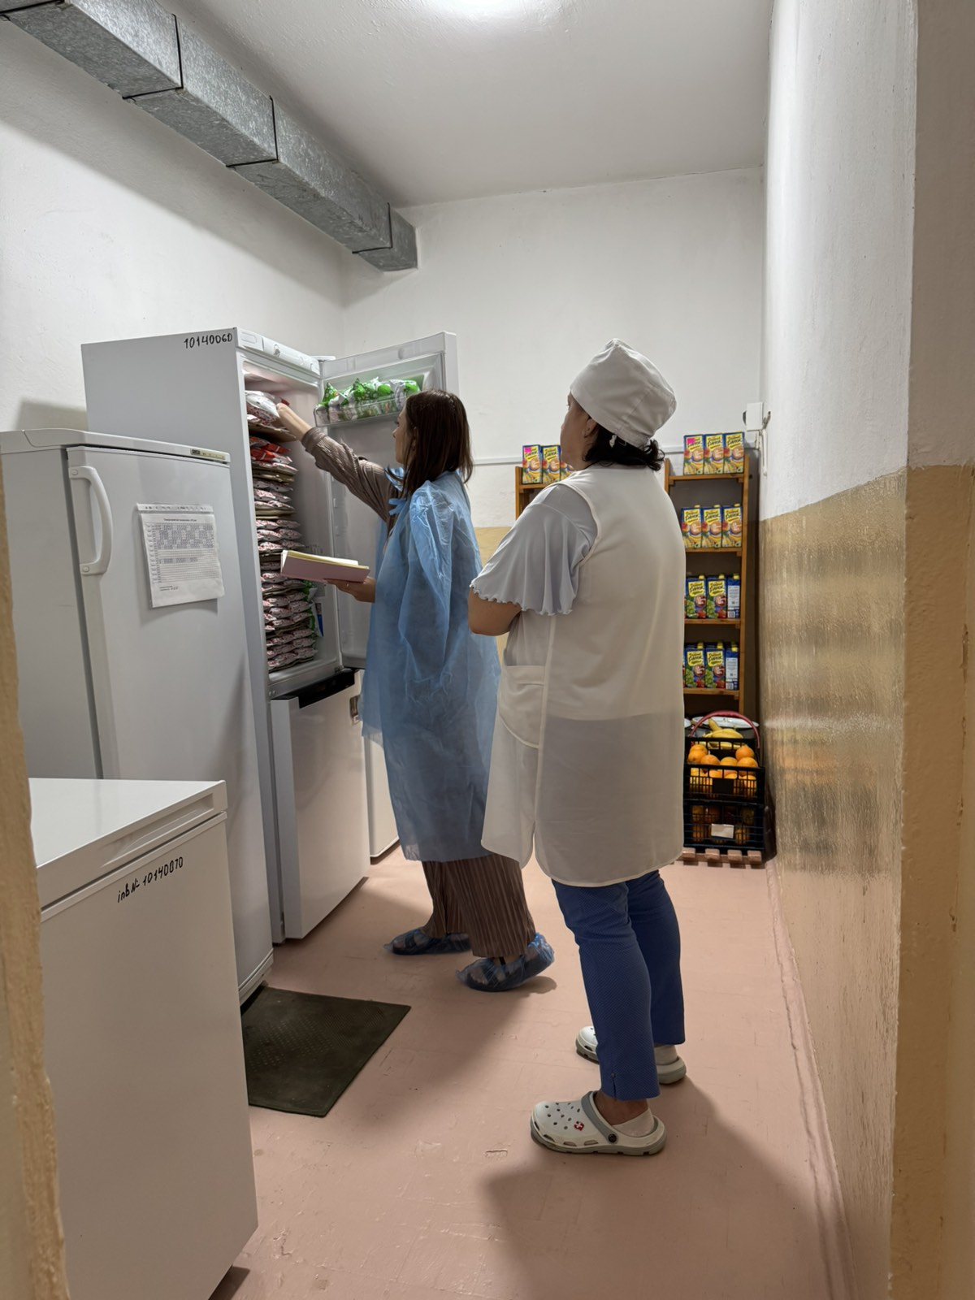
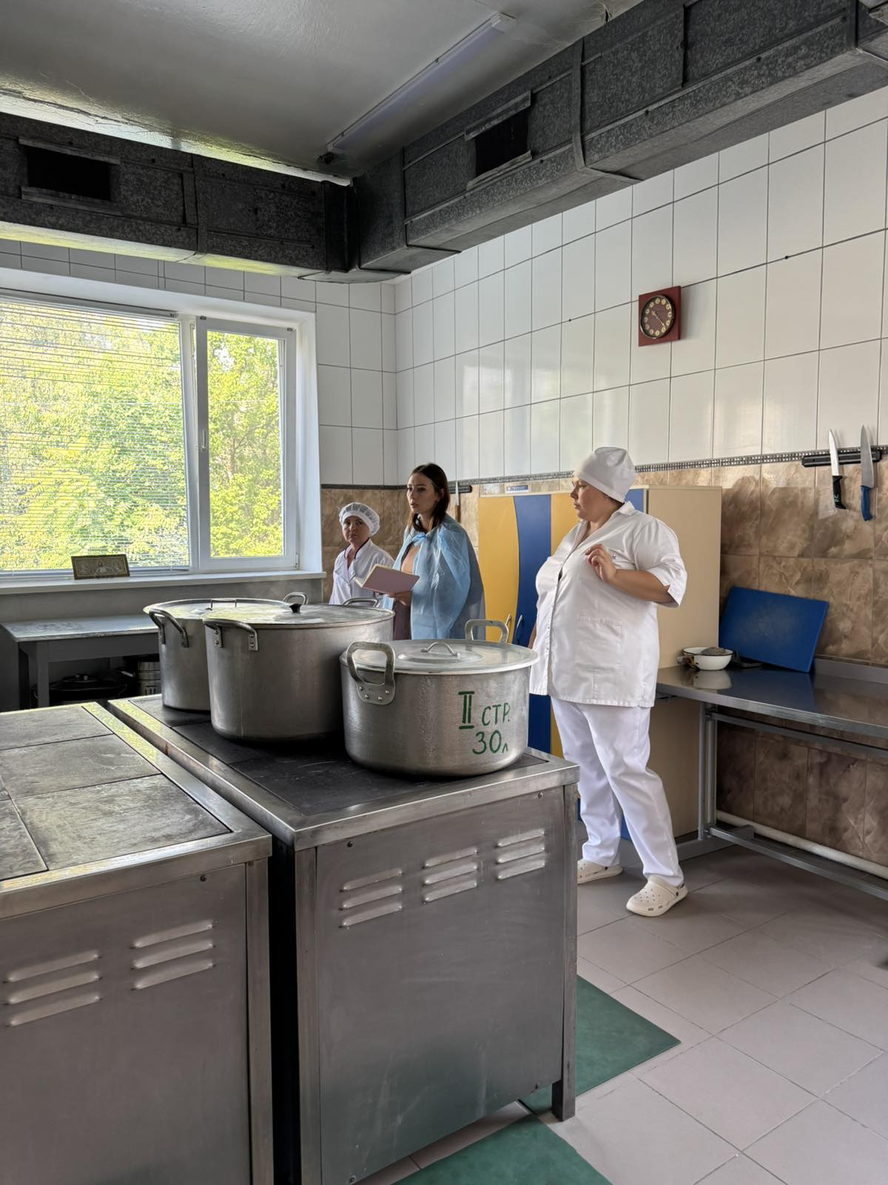
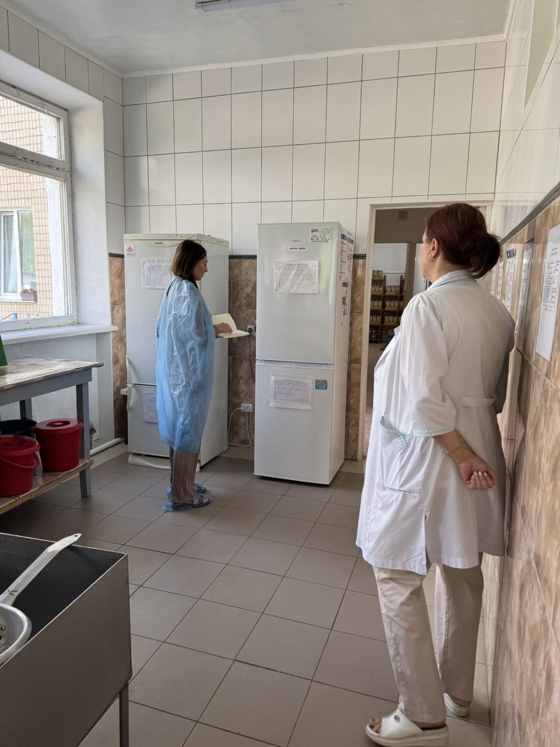

Slide 27
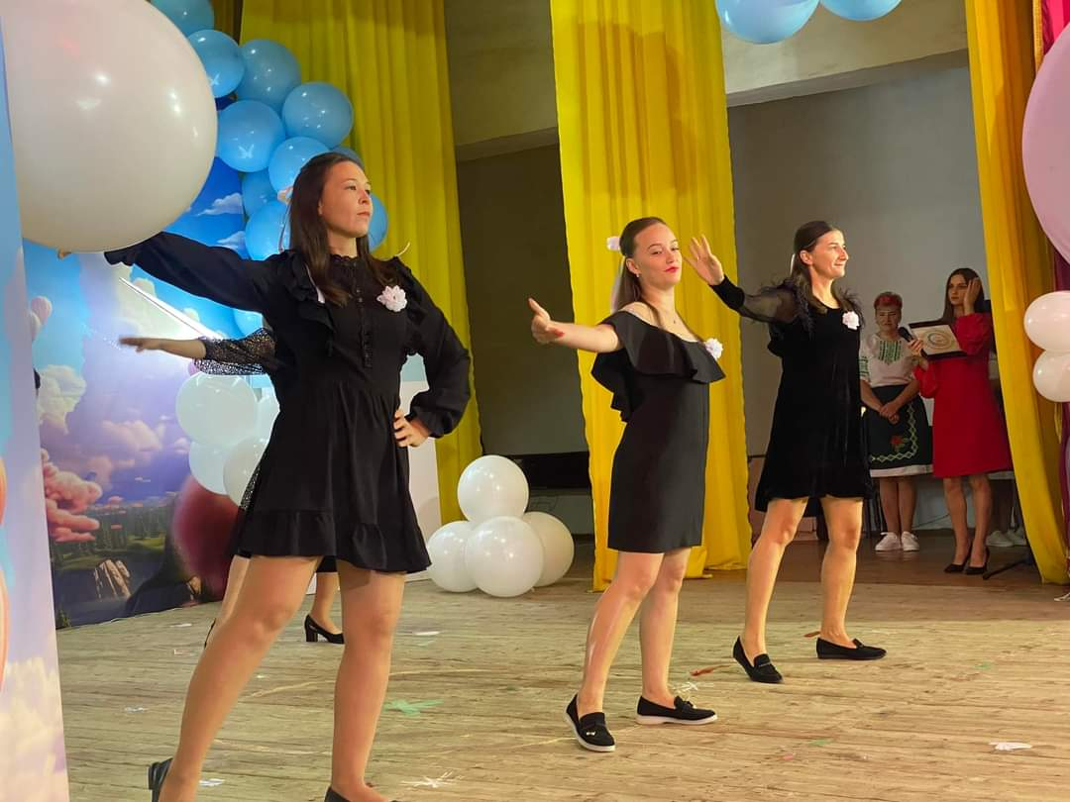
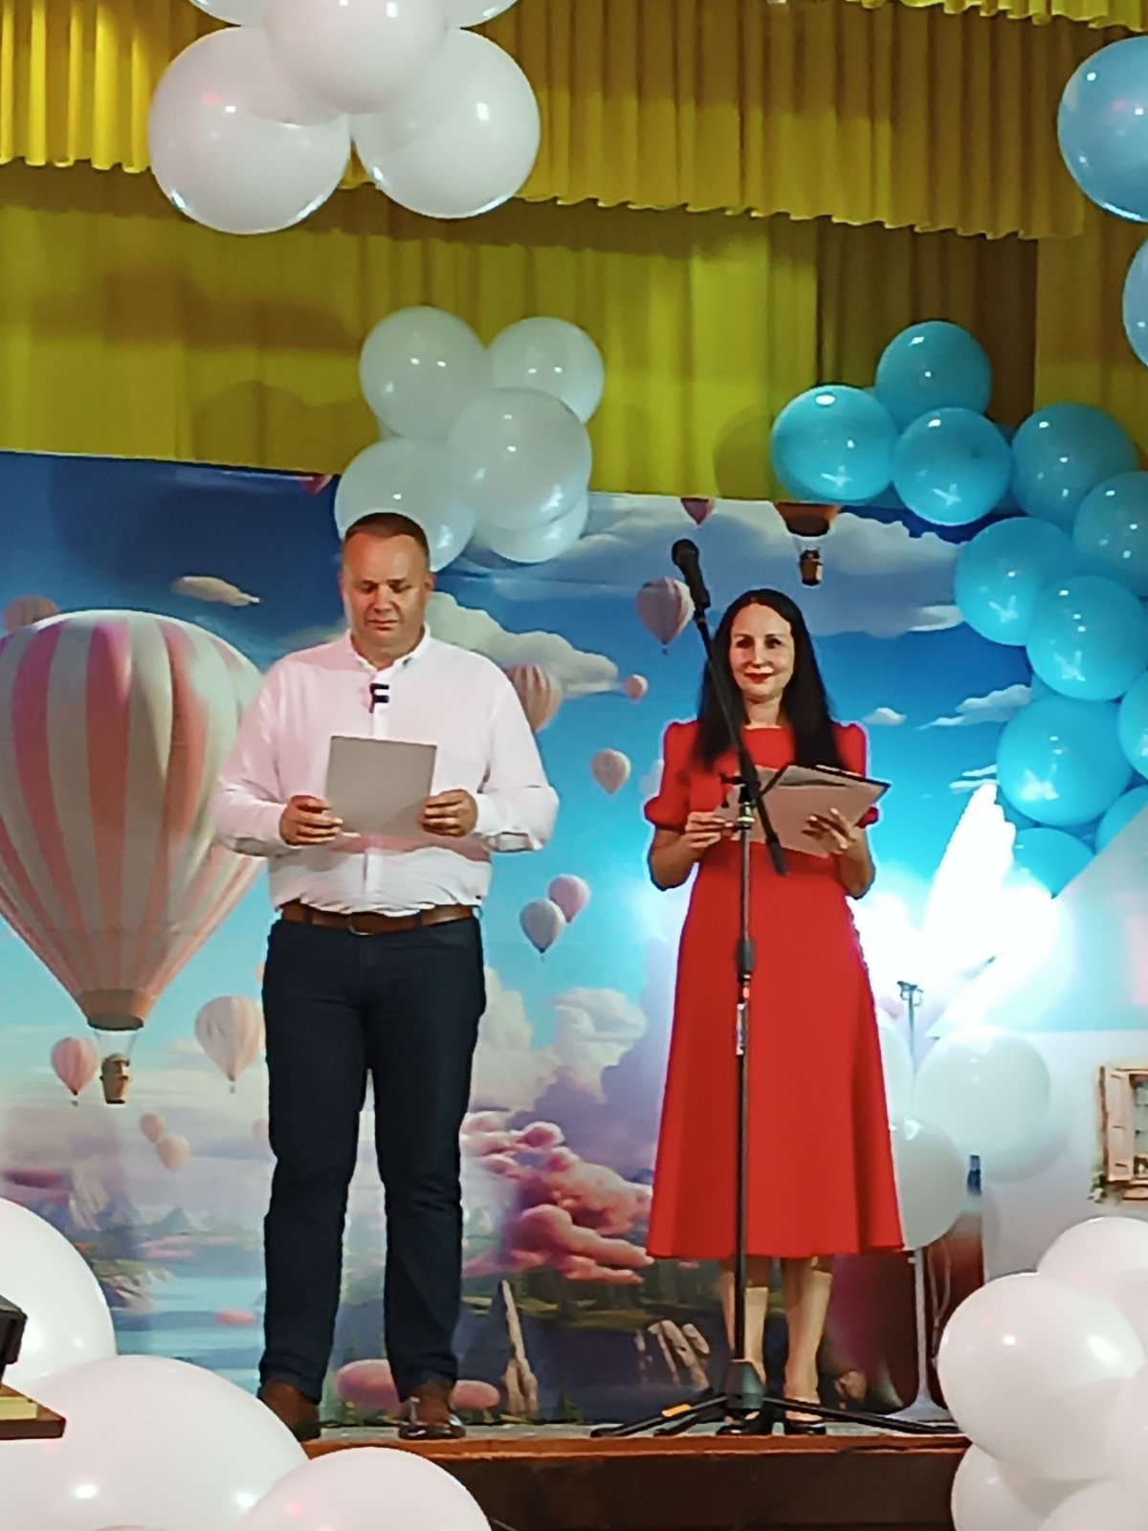
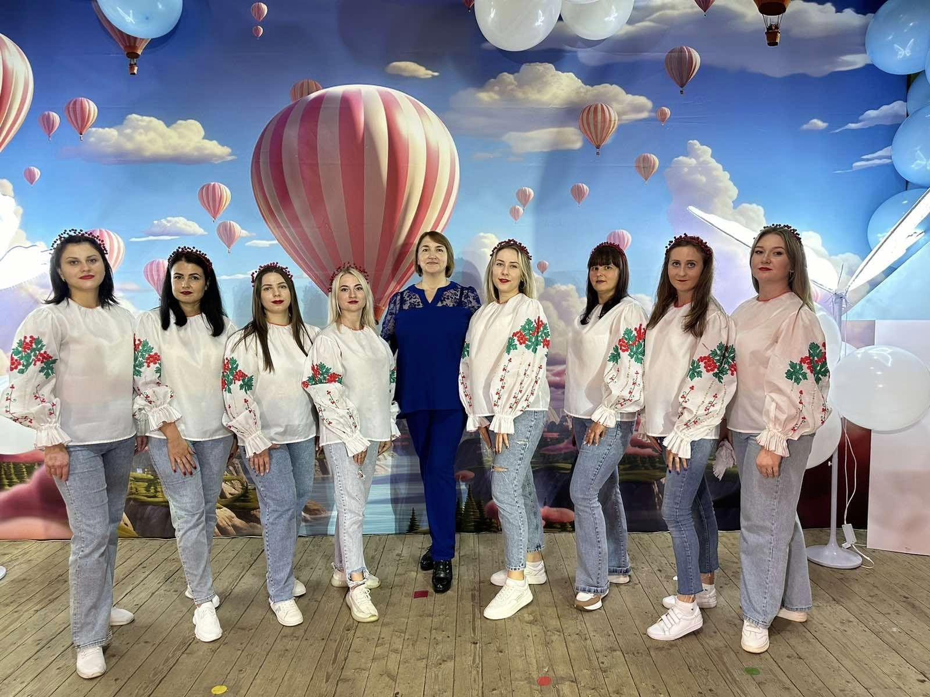
Участь у відкритих заходах
Методична діяльність

Slide 28
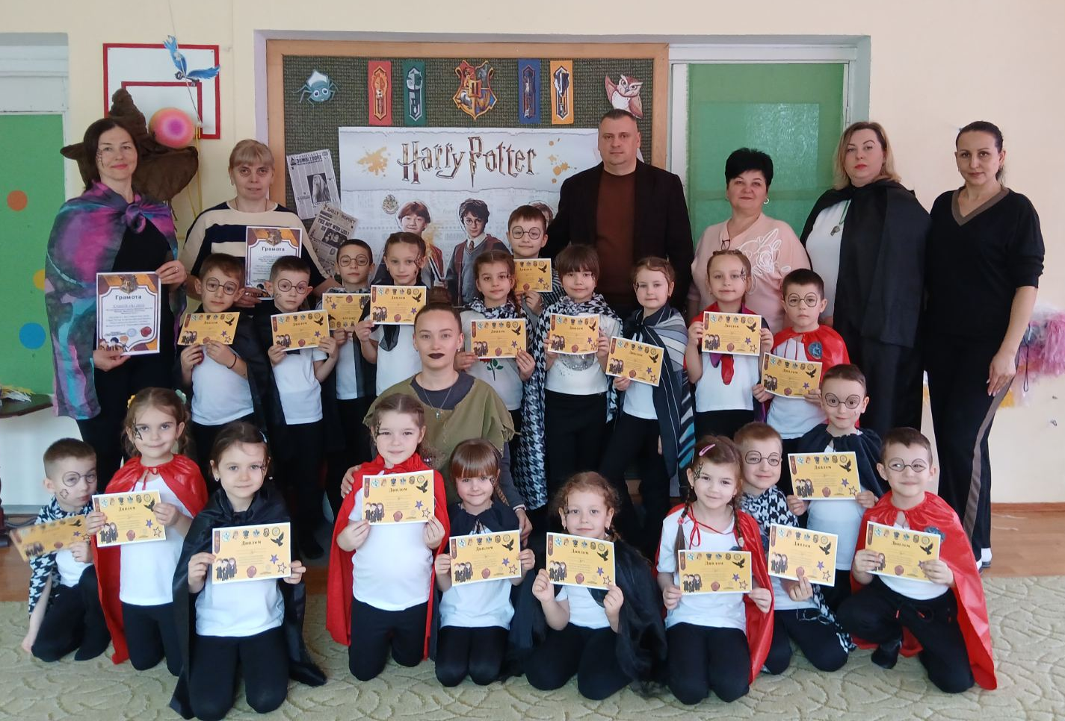
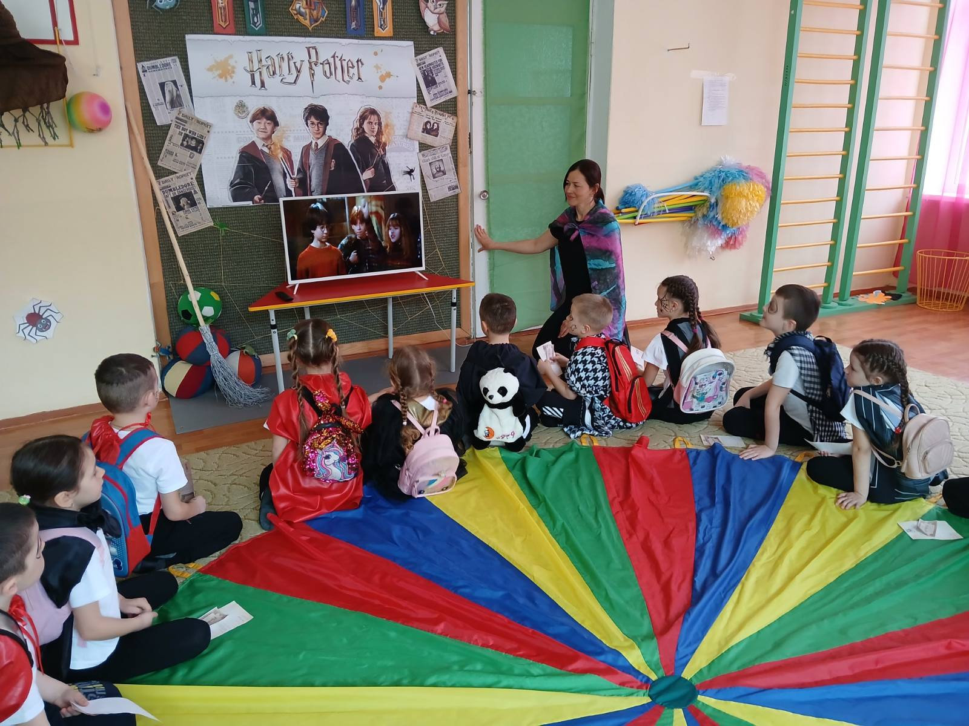
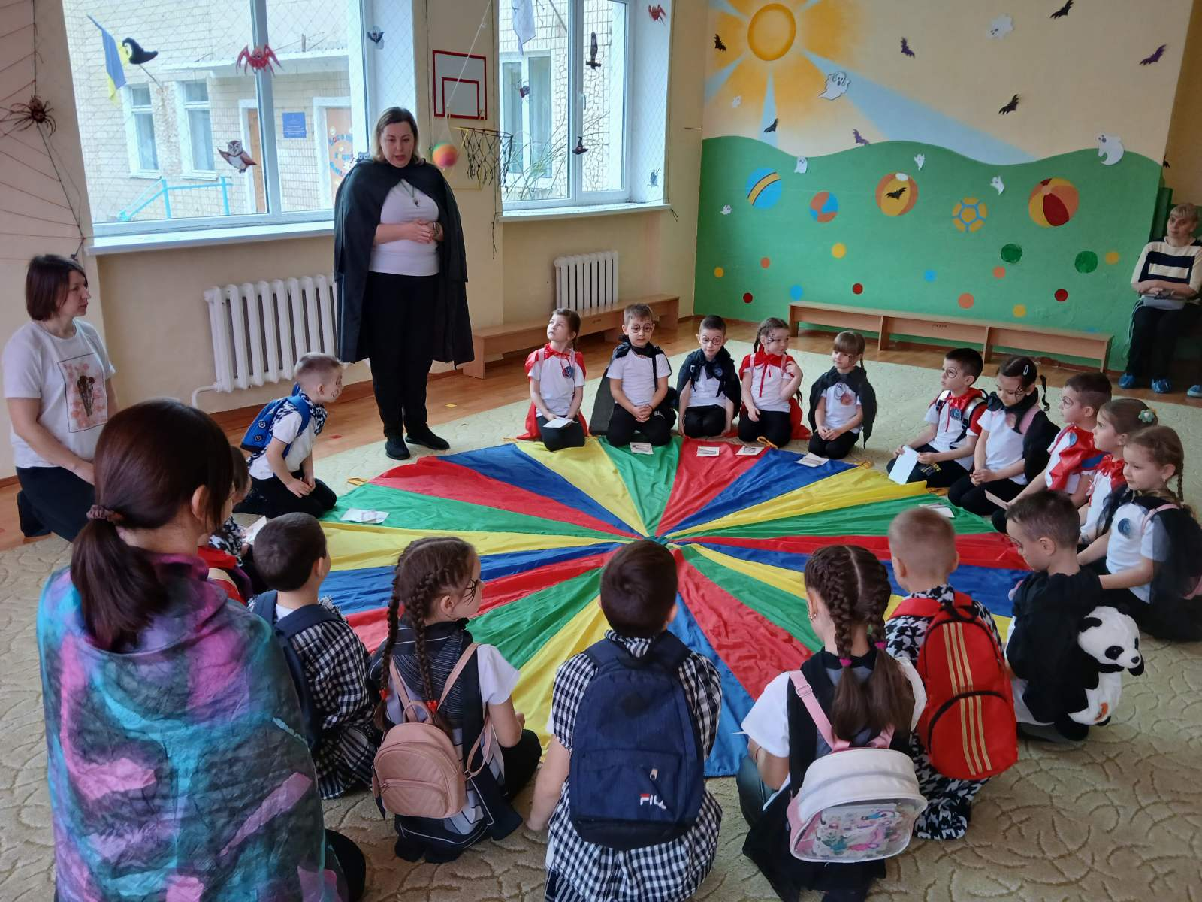
Участь у проєкті “Цікава фізкультура. 2.0. Перезавантаження”

Slide 29



Slide 30



НАСТУПНІСТЬ МІЖ ДОШКІЛЬНОЮ ТА ПОЧАТКОВОЮ ЛАНКАМИ ОСВІТИ В РАМКАХ ВПРОВАДЖЕННЯ КОНЦЕПЦІЇ «НОВА УКРАЇНСЬКА ШКОЛА»

Slide 31



Slide 32




Slide 33



Slide 34





Slide 35



Slide 36



Slide 37






Slide 38


Підтримка та допомога батьківської громади ЗДО

Slide 39





Slide 40


ОсвітніЙ ПРОЦЕС

Slide 41

Заняття з англійської мови для дітей старшого дошкільного віку
Штойко Юлія Святославівна- вчитель та керівник гуртка
Для дітей середнього дошкільного віку

Slide 42
Продовжуємо розбудову внутрішньої системи забезпечення якості освіти
2023/2024 н.р. КОМПЛЕКСНЕ САМООЦІНЮВАННЯ діяльності ЗДО.
Стратегія розвитку ЗДО на 2024-2029 роки.
2024/2025н.р. Проєкт № 1. Умови якісної організації освітніх та управлінських процесів (Освітнє
середовище ЗДО)
2025/2026н.р. Проєкт № 2. Освітній процес та компетентність дітей. Здобувачі дошкільної
освіти.
2026/2027н.р. Проєкт № 3. Фахова діяльність педагогічних працівників.
2027/2028н.р. Проєкт № 4. Управлінські процеси у ЗДО.
2028/2029н.р. КОМПЛЕКСНЕ САМООЦІНЮВАННЯ діяльності ЗДО.
ПРОГРАМА розвитку ЗДО на 2029-2034 роки.

Slide 43

Сторінка Facebook «Заклад дошкільної освіти» за посиланням: https://www.facebook.com/profile.php?id=100034669511189
Сайт « Заклад дошкільної освіти №3 м.Могилева- Подільського»
Адреса сайту: https://zdo3osvita.wixsite.com/website-1

Slide 44
Організація харчування
Забезпечено дотримання Порядку організації харчування у закладах освіти та дитячих закладах оздоровлення та відпочинку, затвердженого постановою Кабінету Міністрів України від 24.03.2021 № 305 «Про затвердження норм та Порядку організації харчування у закладах освіти та дитячих закладах оздоровлення та відпочинку», санітарно-гігієнічних та санітарно-ветеринарних вимог з організації безпечного та збалансованого харчування дітей та підлітків, відповідно до Закону України «Про основні принципи та вимоги до безпечності та якості харчових продуктів».
У закладі дошкільної освіти організовано триразовий режим харчування для дітей: СНІДАНОК, ОБІД та ВЕЧЕРЯ.
Батьківська плата складає:
У групах раннього віку: 21 грн /день (44%) – всього 47грн
У групах молодшого дошкільного віку – 22 грн/день (45%) – всього 48грн
У групах середнього та старшого дошкільного віку -29 грн/день (48%) – всього
60 грн
Пільгові категорії - звільнення на 100% та 50% від оплати згідно заяви батьків та підтверджувальних документів про право на пільги.

Slide 47
Аналіз відвідування

Slide 48

Наші досягнення
- відкриття 1 групи
Зменшення наповнюваності вихованців у вікових групах згідно норм
Розширення штату працівників та їх навантаження
Наша мета:
Збереження фізичного та психічного здоров’я усіх учасників освітнього процесу,
Створення комфортних та безпечних умов

Slide 49

Дякую
за увагу !

